Slide 1

Yapay Zeka’nın bir alt dalı : Makine Öğrenmesi

Slide 2


Tanışma
Şevket AY
Intertech – Uzman Yapay Zeka Araştırmacısı
linkedin.com/in/sevketay/
medium.com/@sevketay09

Slide 3
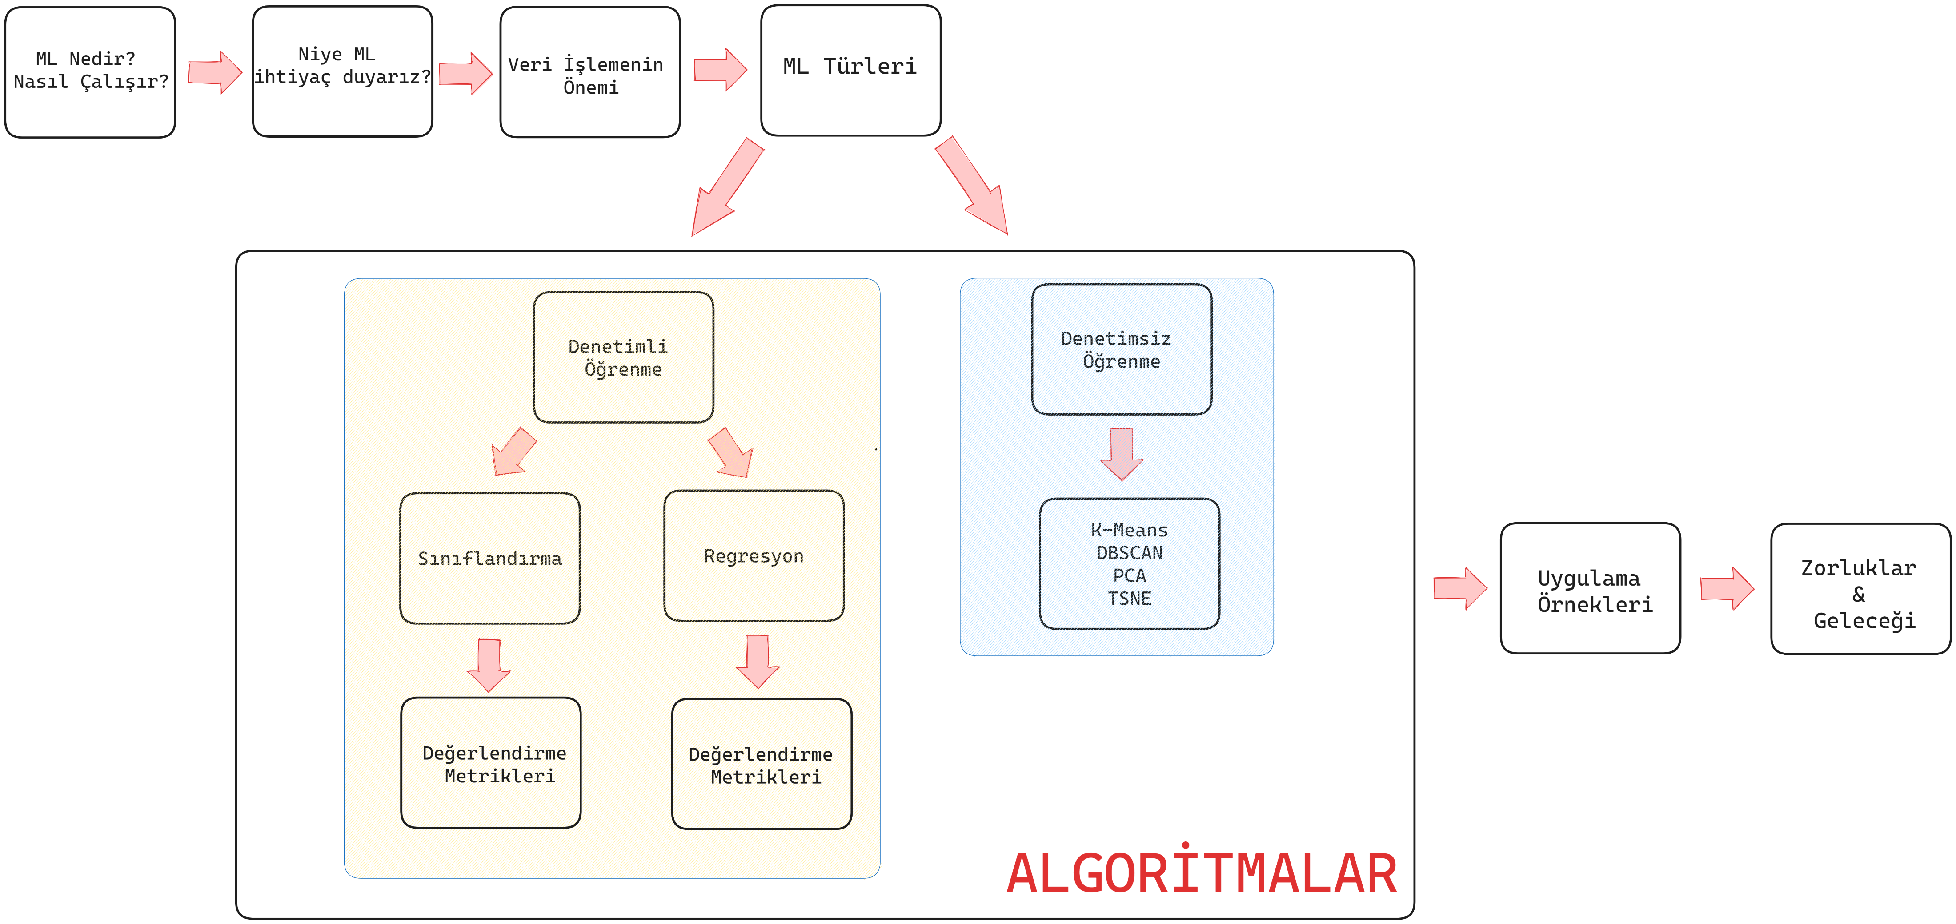
İçerik

Slide 4
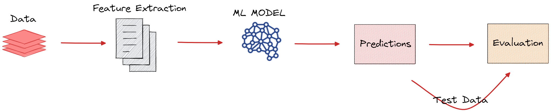
Makine Öğrenmesi nedir?
Makine öğrenmesi, yapay zeka alanının alt kollarından biridir ve bilgisayar sistemlerine veri üzerinden öğrenme ve deneyim kazanma yeteneği kazandıran bir disiplindir. Temel amacı, insan müdahalesi olmadan verilerden öğrenme yaparak belirli görevleri gerçekleştirebilen algoritmalar ve modeller geliştirmektir.
Notes:
Makine öğrenmesi, geleneksel programlamadan farklı bir yaklaşım benimser. Geleneksel programlamada, belirli bir görevi yerine getirmek için doğrudan talimatlar verilirken, makine öğrenmesinde algoritmalara veri örnekleri sunularak kendi içinde öğrenme süreci gerçekleştirilir.
Makine öğrenmesinin temel bileşenleri şunlardır:
Veri Toplama: Makine öğrenmesi algoritmalarının çalışabilmesi için öncelikle doğru ve temsilci veri toplanması gereklidir. Veri, öğrenme için kullanılacak özellikleri ve doğru sonuçları içermelidir.
Veri Ön İşleme: Toplanan veriler, algoritmaların daha verimli ve etkili çalışabilmesi için ön işleme adımlarından geçirilir. Bu adımlar, veriyi temizleme, eksik değerleri doldurma, özellik mühendisliği gibi işlemleri içerir.
Model Eğitimi: Veriler, belirli bir algoritma ve yapılandırılmış bir model üzerinde eğitilir. Model, verileri analiz ederek ve desenleri anlayarak bir görevi yerine getirebilecek şekilde "öğrenir".
Model Değerlendirmesi: Eğitilen modelin performansı, belirli ölçütler ve metrikler kullanılarak değerlendirilir. Bu adım, modelin doğruluğunu, hatayı ve başarı oranını anlamak için önemlidir.
Model Dağıtımı: Eğitilen ve değerlendirilen model gerçek dünya uygulamalarına entegre edilerek kullanıma sunulur.

Slide 5

Makine Öğrenmesi İhtiyacı
Büyük Veri
Karmaşık Problemler
Özelleştirilmiş Deneyim
Tahmin ve Öngörü
Yenilikçilik ve Keşif
Otomasyon ve Verimlilik
Notes:
**Neden Makine Öğrenmesine İhtiyacımız Var?**
Makine öğrenmesi, günümüzde pek çok alanda önemli bir araç olarak kullanılır ve ihtiyacı belirli faktörlerle açıklanabilir:
1. **Büyük Veri:** Günümüzde veri miktarı sürekli olarak artmaktadır. Bu büyük veri setlerini insan gücüyle analiz etmek ve anlamak zaman alıcı ve zorlayıcıdır. Makine öğrenmesi algoritmaları, büyük veri kümelerini hızlı bir şekilde işleyerek değerli bilgiler ve desenler çıkarmamıza yardımcı olur.
2. **Karmaşık Problemler:** Bazı problemler o kadar karmaşıktır ki, geleneksel yöntemlerle çözümlenmeleri neredeyse imkansızdır. Makine öğrenmesi, bu tür karmaşık problemleri ele almak ve çözmek için güçlü bir araçtır. Örneğin, görüntü ve ses tanıma, doğal dil işleme gibi alanlardaki problemler, makine öğrenmesi sayesinde çözümlenebilir.
3. **Özelleştirilmiş Deneyim:** Makine öğrenmesi algoritmaları, kullanıcıların tercihleri ve davranışları hakkında bilgi toplayarak özelleştirilmiş deneyimler sunabilir. Bu, e-ticaret sitelerinde önerilen ürünler, müzik ve film önerileri gibi birçok alanda görülmektedir.
4. **Tahmin ve Öngörü:** Finansal piyasalardaki dalgalanmalar, hava durumu tahminleri, tıbbi teşhisler gibi alanlarda geleceği tahmin etmek önemlidir. Makine öğrenmesi, mevcut verilere dayanarak tahmin ve öngörü yapabilme yeteneğiyle bu tür alanlarda kullanılabilir.
5. **Yenilikçilik ve Keşif:** Makine öğrenmesi, bilgi ve veriler arasındaki gizli ilişkileri keşfetmemizi sağlar. Bu sayede yeni fırsatlar, yenilikçi çözümler ve keşifler yapmak mümkün olur. Örneğin, müşteri önceki alışverişlerine ve gezdiği ürünlere göre, onun ilgisini çekebilecek yeni ürünleri ve indirimleri önermek mümkündür
6. **Otomasyon ve Verimlilik:** Makine öğrenmesi, tekrarlayıcı ve rutin işlerin otomatikleştirilmesine yardımcı olur. Bu da iş süreçlerini verimlendirmeye ve insanların daha stratejik ve yaratıcı işlere odaklanmasına imkan tanır. Örneğin, kalite kontrol süreçlerinde, ürünlerin hatalarını tespit etmek için makine öğrenmesi algoritmaları kullanılabilir. Optik sensörlerle toplanan veriler, makine öğrenmesi modeline beslenir ve kusurlu ürünler otomatik olarak tespit edilir. Bu sayede, insanların elle inceleme yapması yerine otomatik bir sistem kullanılarak işlem hızlandırılır ve hataların önüne geçilir. Aynı zamanda, üretim sürecindeki verimlilik arttırılarak maliyetler düşürülebilir ve kalite iyileştirilebilir.
Sonuç olarak, makine öğrenmesi, karmaşık problemlerin çözümünde, büyük veri analizinde, özelleştirilmiş deneyimler sunmada, tahmin ve öngörü yapmada ve daha birçok alanda önemli bir araçtır. Bu nedenlerle, makine öğrenmesine duyulan ihtiyaç sürekli olarak artmaktadır.

Slide 6

Veri İşlemenin Önemi
Veri işleme, makine öğrenmesi ve veri analitiği gibi alanlarda kullanılacak verilerin toplanması, temizlenmesi, dönüştürülmesi ve hazırlanması sürecidir. Bu aşamada, verilerin algoritmalara uygun hale getirilmesi ve anlamlı bilgiler elde etmek için düzenlenmesi amaçlanır.
Makine öğrenmesi sürecinde veri işleme, belki de en kritik adımlardan biridir. Veri, makine öğrenmesi algoritmalarının temel yapı taşıdır ve algoritmanın performansı, işlenen verinin kalitesi ve doğruluğuna bağlıdır.

Slide 7
Veri İşleme Adımları
Veri kalitesi
Veri görselleştirme
Veri özellikleri ve seçimi
Veri temizleme
Veri standartlaştırma
Veri dönüşümü
Aşırı Uydurma ve Az Uyum kontrolü
Veri Bölümleme
Notes:
SIRALAMA DEĞİŞEBİLİR YA DA ADIMLAR PROBLEME GÖRE DEĞİŞEBİLİR GENEL HATLARI İLE VERMEK İSTEDİM.
Veri Kalitesi: İyi kalitede veriler, makine öğrenmesi modellerinin daha doğru ve güvenilir sonuçlar üretmesini sağlar. Veri kalitesi düşükse, modelin yanlış öğrenme yapması ve düşük performans sergilemesi olasılığı artar. Bu nedenle, veri toplama aşamasında titizlikle doğrulanmış ve temizlenmiş verilere ihtiyaç duyulur.
Veri Özellikleri ve Seçimi: Verilerin düzgün bir şekilde temsil edilmesi ve kullanılacak özelliklerin doğru bir şekilde seçilmesi, modelin performansını doğrudan etkiler. Özellik mühendisliği, makine öğrenmesi modelinin daha iyi desenler ve ilişkiler bulmasına yardımcı olabilir.
Eksik Veri Doldurma: Veri kümeleri genellikle eksik değerler içerir. Bu eksik veriler, modelin doğruluğunu olumsuz etkileyebilir. Eksik veri doldurma yöntemleri, eksik değerlerin uygun bir şekilde tahmin edilmesini ve doldurulmasını sağlar.
Veri Standartlaştırma ve Normalizasyon: Farklı özellikler farklı ölçeklere sahip olabilir. Bu durum, bazı özelliklerin diğerlerine göre model üzerinde daha fazla etkiye sahip olmasına neden olabilir. Veri standartlaştırma ve normalizasyon, tüm özellikleri benzer bir ölçeğe getirerek modelin daha dengeli çalışmasını sağlar.
Aşırı Uyuma (Overfitting) ve Az Uyuma (Underfitting) Kontrolü: Veri işleme aşamasında, aşırı uyum veya az uyum gibi makine öğrenmesi modellerinin performansını etkileyen sorunlarla başa çıkma yöntemleri kullanılmalıdır. Aşırı uyum, modelin eğitim verilerine aşırı derecede uyum sağlamasına ve yeni verilerde başarısız olmasına yol açabilir. Az uyum ise modelin verilerdeki desenleri yeterince öğrenememesine neden olur.
Veri Bölümleme: Veri setini eğitim, doğrulama ve test olmak üzere bölümlemek, modelin genel performansını değerlendirmede önemlidir. Veri bölümleme, modelin genelleştirilebilirliğini test etmeye yardımcı olur.
Veri işlemenin önemi, başarılı bir makine öğrenmesi modeli geliştirmek ve sağlam sonuçlar elde etmek için vazgeçilmezdir. Veri kalitesi, özellik seçimi, eksik veri doldurma, uygun standartlaştırma ve normalizasyon, aşırı ve az uyuma kontrolü gibi adımların titizlikle ele alınması, modelin doğruluğunu ve güvenilirliğini artırır.

Slide 8
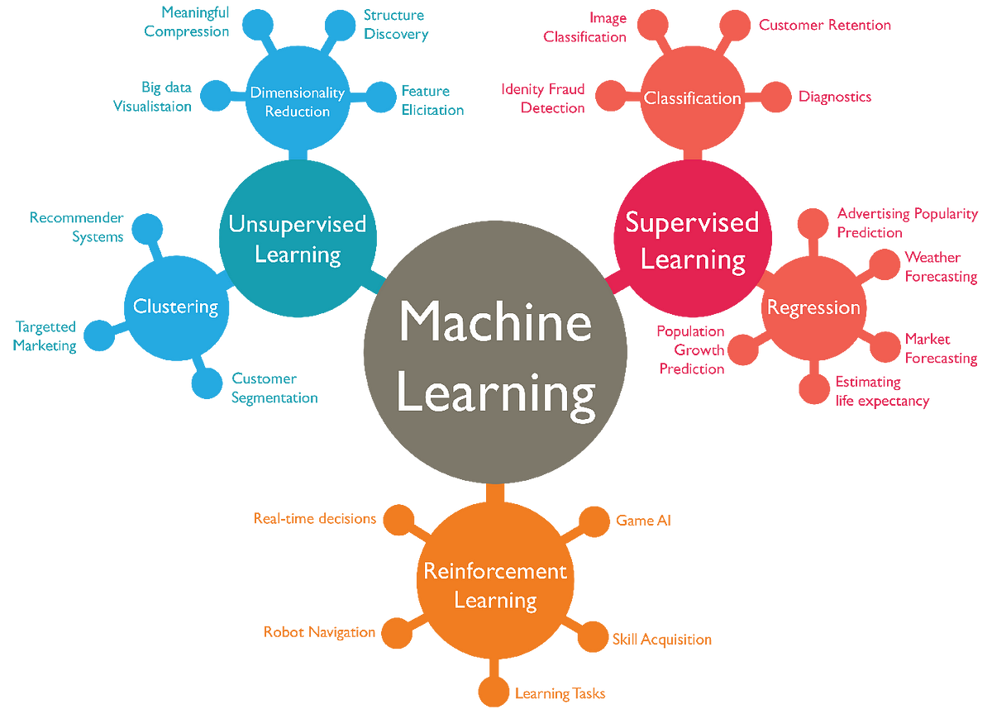
Makine Öğrenmesi Türleri

Slide 9
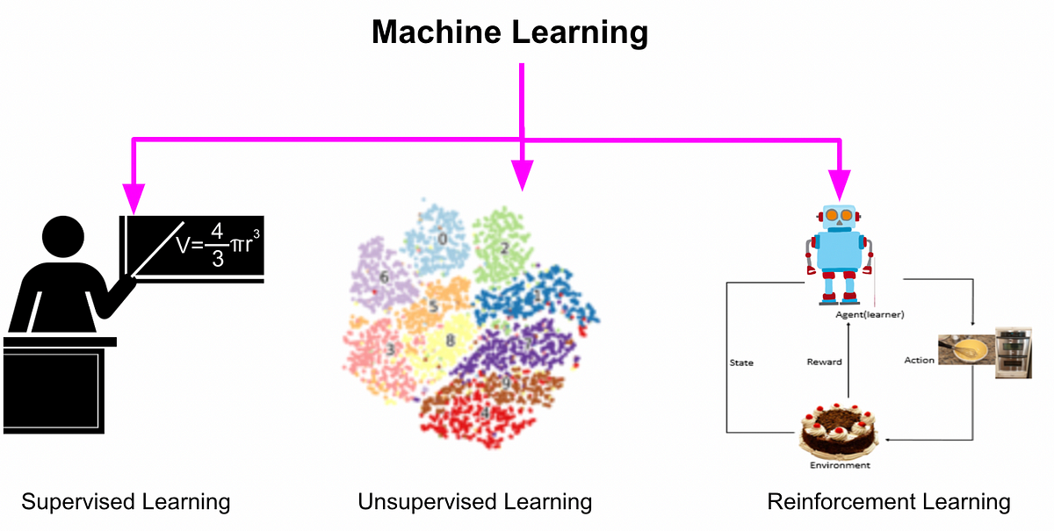

Slide 10
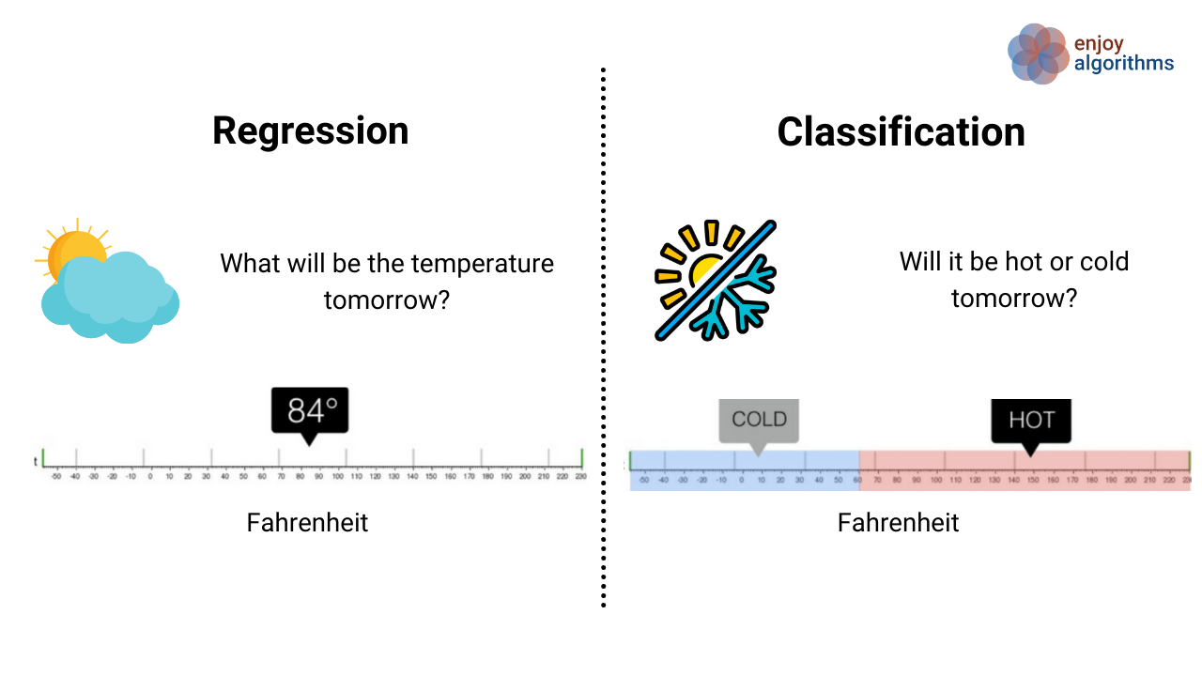
Denetimli Öğrenme
Denetimli öğrenme, bir modelin etiketli verilere dayalı tahminler yapmak üzere eğitildiği bir makine öğrenimi türüdür. Denetimli öğrenmede her örnek hem girdi verilerini hem de karşılık gelen bir etiketi içerir.
Notes:
Denetimli öğrenme, sınıflandırma ve regresyon gibi alt türleri içerir. Sınıflandırma, girdileri belirli sınıflara atama görevini ifade ederken, regresyon, sürekli sayısal değerlerin tahminini ifade eder.
Denetimli öğrenmenin gücü, doğru etiketlenmiş büyük bir eğitim veri seti sağlandığında, bir algoritmanın gerçek dünya problemlerini çözmek için etkili bir şekilde öğrenmesidir. Bu, makine öğrenmesi uygulamalarının birçok alanında, örneğin görüntü ve ses sınıflandırması, doğal dil işleme, tıbbi teşhis ve finansal analiz gibi alanlarda yaygın olarak kullanılmasının nedenlerinden biridir.

Slide 11
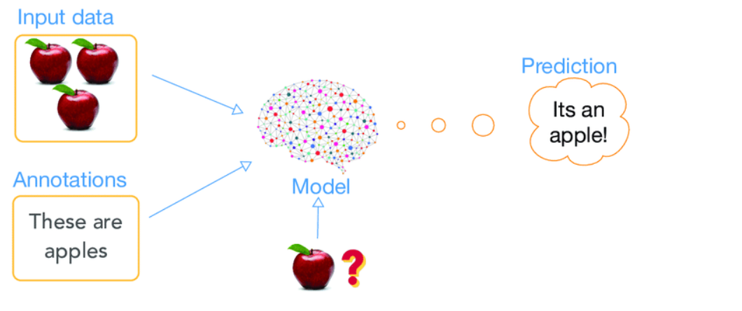
Denetimli Öğrenme - Sınıflandırma
Notes:
Başka örnekler vermek gerekirse; Örneğin, medikal teşhislerde hastalıkların teşhisinde, spam filtrelerinde e-postaların sınıflandırılmasında, görüntü sınıflandırmada nesne tanıma ve yüz tanıma gibi birçok alanda kullanılabilir. Bu algoritmalar, verilerdeki desenleri ve özellikleri anlama yeteneği sayesinde başarılı sonuçlar verir ve gerçek dünya problemlerine çözümler sunar.

Slide 12
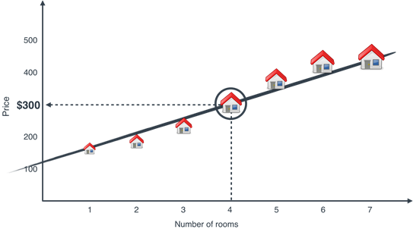
Denetimli Öğrenme - Regresyon
Notes:
Regresyon, denetimli öğrenme türünün bir alt dalıdır ve sürekli bir çıktı elde etmek için kullanılır. Bu yöntemde, girdi verileri ile çıktı değerleri arasındaki ilişkiyi anlamak ve bu ilişkiyi kullanarak yeni girdi değerleri için tahminler yapmak amaçlanır. Yani, regresyon, bir bağımlı değişkenin bir veya daha fazla bağımsız değişkenle nasıl ilişkilendirildiğini modellemeye çalışır.
Regresyon analizinin temel hedefi, veriler arasındaki doğrusal veya doğrusal olmayan bir ilişkiyi belirlemektir. İlişkinin doğrusal olduğu durumlarda, regresyon modeli çoğunlukla lineer bir denklem şeklinde ifade edilir. Doğrusal olmayan ilişkilerde ise, polinom veya başka türden işlevlerle ifade edilebilen modeller kullanılır.
Örneğin, bir gayrimenkul değerleme modelini ele alalım. Bu model, evlerin özelliklerini (odaların sayısı, büyüklüğü, konumu vb.) kullanarak evlerin değerini tahmin etmeye çalışır. Eğitim veri setinde, her ev için özellikler ve gerçek satış fiyatı bilgileri bulunur. Model, bu verileri analiz ederek, evlerin özellikleri ve fiyatları arasındaki doğrusal ilişkileri tespit eder. Daha sonra, yeni bir evin özellikleri verildiğinde, model bu ilişkileri temel alarak evin tahmini değerini hesaplar.

Slide 13

Denetimli Öğrenme Modelleri
Lineer Regression
Logistic Regression
K-Nearest Neighbors (KNN)
Support Vector Machine
Decision Tree
Random Forest
XgBoost
Notes:
Arkadaşlar uygulamada hem sınıflandırma hem de regresyon için aynı modelleri kullanabilirsiniz. Sadece ufak değişiklikler yapmanız gerekiyor. Burada tüm modeller yok.
Fakat lineer regresyon ve lojistik regresyon hariç. Bunlardan lineer regresyon için lojistik ise sınıflandırma için kullanılır.
Belli başlı en temel ve en çok kullanılan modelleri aktarmaya çalışacağım.

Slide 14
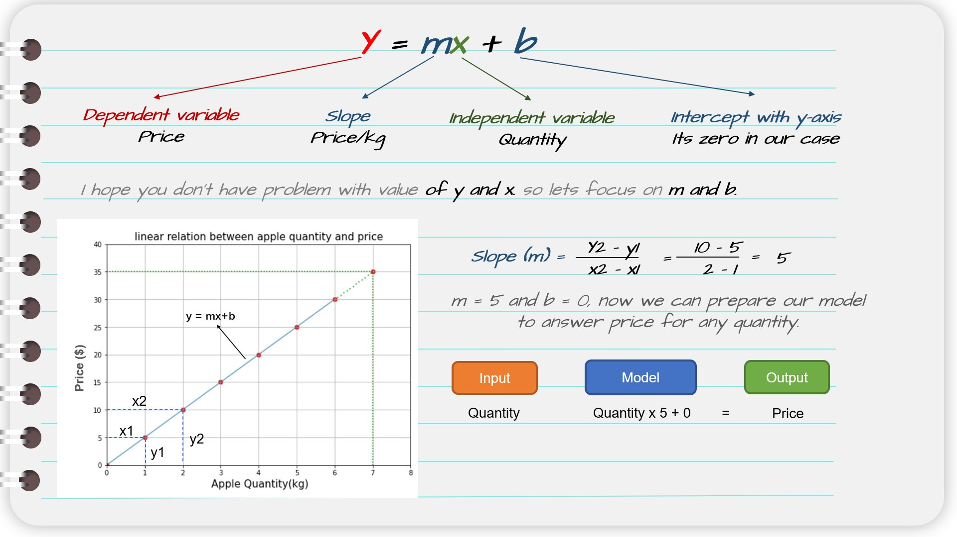
Lineer Regression
Lineer regresyon, denetimli öğrenme modellerinden biridir ve sürekli bir çıktı elde etmek için kullanılan temel bir regresyon modelidir.
İki değişken arasındaki doğrusal bir ilişkiyi modellemek için kullanılır. Bu ilişkiyi temel alarak, bağımlı değişkenin (çıktı) bir veya daha fazla bağımsız değişkene (girdi) göre nasıl değiştiğini tahmin etmeye çalışır.
y= b + m*x
Notes:
Arkadaşlar şimdi hızlıca ML modellerine tek tek değinmeye çalışacağım fakat vaktimiz dar ve örnekte yapacağımız için çok detay giremeyeceğim. Merak edenler ekstra bilgileri
Googleyarak öğrenebilir.
Lineer regresyon, çizilen bir çizgi aracılığıyla verileri en iyi şekilde temsil ederek, bağımlı ve bağımsız değişkenler arasındaki ilişkiyi modellemeye çalışır. Model, eğitim veri setindeki bilinen çıktı değerleri ve bu çıktılara karşılık gelen girdi verilerini kullanarak katsayıları belirler. Daha sonra, bu katsayıları temel alarak yeni girdi verileri için çıktı tahminleri yapar.
Lineer regresyonun çalışma mantığı, çıktı ve girdi arasındaki lineer ilişkiyi temsil eden en uygun çizgiyi bulmaktır. Model, çıktı değerlerinden ve girdi değerlerinden gelen hataları (hatayı minimize ederek) en aza indirmek için çizgiyi ayarlar. Bu, en küçük kareler yöntemi veya en küçük kareler regresyonu olarak bilinir.
b0 (Kesme Noktası):
b0, lineer regresyon denklemi y = b0 + b1 * x içindeki "kesme noktası"nı temsil eder. Bu değer, x=0 noktasında, y eksenini kestiği yeri ifade eder. Yani, x (girdi) değeri sıfır olduğunda, tahmin edilen y (çıktı) değeri b0 olacaktır.
Örneğin, bir ev satış fiyatını tahmin etmeye çalıştığımızda, b0, evin büyüklüğü x=0 (yani hiç büyüklüğü olmadığı) durumunda beklenen temel değeri ifade eder. Bu durum gerçekte anlamsız olabilir, çünkü bir evin büyüklüğü sıfır olamaz, ancak matematiksel model için x=0 değeri kullanılır.
b1 (Eğim):
b1, lineer regresyon denklemi y = b0 + b1 * x içindeki "eğim" veya "eğim katsayısı"nı temsil eder. Bu değer, x (girdi) değişkeni arttığında, çıktı y (tahmin) değişkeninin ne kadar değişeceğini belirtir. Yani, b1, x değişkeninin bir birim artması durumunda, çıktı değişkeni y'nin ne kadar artacağını gösterir.
Örneğin, yine ev satış fiyatı tahminlemeye çalıştığımızda, b1, evin büyüklüğü (x) arttığında, tahmin edilen satış fiyatı (y) üzerindeki değişimin ne kadar olacağını ifade eder. Pozitif bir b1 değeri, ev büyüklüğü arttıkça satış fiyatının da artacağını gösterirken, negatif bir b1 değeri, ev büyüklüğü arttıkça satış fiyatının azalacağını gösterir.
Böylece, b0 ve b1 değerleri, lineer regresyon modelinin girdi ve çıktı arasındaki ilişkiyi tanımlayan iki temel parametresidir. Bu parametreler, modelin veriye uyum sağlayarak doğruyu en iyi şekilde tahmin etmesini sağlar. Model eğitim aşamasında, bu parametreler eğitim veri setine uygun şekilde belirlenir ve yeni girdi değerleri için tahminler yapmak için kullanılır.
Örneğin, bir evin büyüklüğü (x) ile satış fiyatı (y) arasındaki ilişkiyi ele alalım. Lineer regresyon modeli, eğitim veri setindeki evlerin büyüklükleri ve satış fiyatları üzerinde analiz yaparak, bu verilere en uygun doğruyu belirler. Daha sonra, yeni bir evin büyüklüğü verildiğinde, model bu doğruyu temel alarak evin tahmini satış fiyatını hesaplar.
Lineer regresyon, basit, anlaşılır ve uygulaması kolay bir algoritmadır. Birçok alanda, özellikle finans, ekonomi, mühendislik ve sosyal bilimlerde, değişkenler arasındaki ilişkilerin anlaşılması ve tahmin edilmesi için yaygın olarak kullanılır.
Hata Terimi (Residual): Lineer regresyon modelinde, gerçek çıktı değeri ile tahmin edilen çıktı değeri arasındaki farka "hata terimi" veya "artık" denir. Modelin başarı derecesini değerlendirmek için hata terimleri kullanılır ve modelin eğitildiği verilere ne kadar iyi uyum sağladığı incelenir.
En Küçük Kareler Yöntemi: Lineer regresyon modelinin katsayıları, veri noktaları arasındaki hatayı minimize edecek şekilde hesaplanır. Bu yönteme "en küçük kareler yöntemi" denir. Modelin, verilere en iyi uyum sağlayacak doğruyu bulmak için hatayı en aza indirmeye çalışması, doğruyu en iyi şekilde tahmin etmeyi sağlar.
Tek ve Çoklu Değişkenli Regresyon: Lineer regresyon, tek bir bağımsız değişkenle (girdi) yapılan tahminler için "tek değişkenli regresyon" olarak adlandırılır. Ancak, birden fazla bağımsız değişkenin kullanıldığı durumlarda "çoklu değişkenli regresyon" kullanılır. Çoklu değişkenli regresyon, farklı girdi değişkenlerinin çıktı üzerindeki etkisini ayrı ayrı değerlendirir.
Aşırı Uyum (Overfitting) ve Alt Uyum (Underfitting): Lineer regresyon modeli, bazen veriye aşırı uyum sağlayabilir (overfitting) veya veriye yeterince uyum sağlayamayabilir (underfitting). Aşırı uyum, modelin eğitim verilerine çok fazla adapte olması ve yeni verilere genelleme yapamamasına neden olurken, alt uyum, modelin verilere yeterince adapte olamaması ve eğitim verilerine bile uyum sağlayamamasına neden olabilir. Bu durumlar, modelin başarılı bir şekilde eğitilmesi ve değerlendirilmesi için dikkate alınmalıdır.
Regresyonun Gücü ve Kısıtlamaları: Lineer regresyon, basit ve anlaşılır bir model olmasının yanı sıra, veriler arasındaki lineer ilişkiyi iyi temsil ettiğinde oldukça etkili sonuçlar verir. Ancak, veriler arasında doğrusal bir ilişki yoksa veya verilerde gürültü (noise) varsa, modelin performansı düşebilir. Bu nedenle, veri analizi ve model seçiminde dikkatli olmak önemlidir.
6. Doğrusal Olmayan Regresyon: Lineer regresyon, adından da anlaşılacağı gibi, doğrusal bir denklem kullanır ve girdi ve çıktı arasındaki ilişkiyi doğrusal olarak modellemeye çalışır. Ancak, bazı durumlarda girdi ve çıktı arasındaki ilişki doğrusal değildir ve bu tür durumlarda doğrusal olmayan regresyon modelleri kullanılır. Polinom regresyon ve lojistik regresyon gibi yöntemler, doğrusal olmayan regresyon örnekleridir. Şimdi lojistik regresyona geçelim.

Slide 15
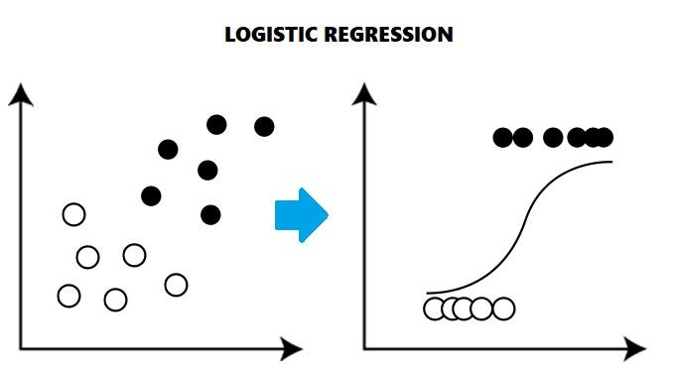
Logistic Regression
Logistic Regression, sınıflandırma problemlerini çözmek için kullanılan bir denetimli öğrenme yöntemidir. Logistic regression, girdi verilerini kullanarak bir olayın olasılığını tahmin eder ve sonuç olarak 0 ile 1 arasında olasılık değerleri üretir.
Notes:
Çalışma Mantığı:
Logistic regresyonun çalışma mantığı, girdi verilerini bir lojistik fonksiyon olarak adlandırılan "sigmoid" fonksiyonu içinde işlemektir. Sigmoid fonksiyonu, girdi değerlerini 0 ile 1 arasına sıkıştıran bir matematiksel işlemdir ve şu şekilde ifade edilir:
σ(z) = 1 / (1 + e^(-z))
Burada, z, girdi verileri ve modelin öğrendiği parametrelerin (ağırlıklar ve bias) kombinasyonudur.
Logistic regresyon, eğitim veri setindeki örnekleri kullanarak modelin parametrelerini (ağırlıklar ve bias) öğrenir. Bu eğitim aşamasında, model, girdi verilerini sigmoid fonksiyonu içinde işleyerek çıktı olasılıklarını hesaplar ve gerçek çıktılarla karşılaştırarak hata (loss) fonksiyonunu hesaplar. Amaç, hata fonksiyonunu minimize edecek en uygun parametreleri bulmaktır.
Parametreler:
Logistic regresyon modelinde iki temel parametre vardır:
Ağırlıklar (Weights): Her girdi özelliğine atanmış bir ağırlık vardır. Bu ağırlıklar, girdi özelliklerinin önemini temsil eder ve modelin sonuç üzerindeki etkisini belirler.
Bias (Düzeltme Terimi): Bias, modelin çıktıyı ne kadar saptırdığını temsil eder. Modelin doğru yönü belirlemesine yardımcı olur ve modelin sapma miktarını ayarlar.
Eğitim ve Tahminleme:
Logistic regresyon modeli eğitim veri seti üzerinde optimize edilir ve ardından yeni veriler için tahminler yapmak için kullanılır. Eğitim sürecinde, model, gradyan iniş (gradient descent) veya başka bir optimizasyon algoritması kullanarak ağırlıklar ve bias değerlerini ayarlar.
Yeni bir veri noktası için tahmin yaparken, model girdi verilerini sigmoid fonksiyonuna gönderir ve sonuç olarak bir olasılık değeri elde eder. Eğer elde edilen olasılık değeri 0.5'in üzerindeyse, model bu veriyi pozitif sınıfa, yani 1'e, ait olarak sınıflandırır. Eğer olasılık değeri 0.5'in altındaysa, model veriyi negatif sınıfa, yani 0'a, ait olarak sınıflandırır.
Logistic regresyon, özellikle ikili sınıflandırma problemlerinde (örneğin spam filtreleme, hastalık teşhisi vb.) başarıyla kullanılır. Modelin eğitimi ve değerlendirilmesi için dikkatli bir veri analizi ve model seçimi yapmak önemlidir. Aynı zamanda, verilerdeki gürültüye veya doğrusal olmayan ilişkilere dikkat etmek ve modelin doğru sonuçlar vermesini sağlamak için dikkatli bir şekilde optimize etmek gerekir.
Logistic regresyon, sınıflandırma problemlerinin yanı sıra, lojistik tahminlerin (olasılık tahminleri) kullanıldığı birçok alanda da kullanışlı bir araçtır. Verilerin içindeki desenleri ve ilişkileri anlama ve tahmin yapma yeteneği sayesinde, gerçek dünya problemlerine çözümler sunar.
Outlier Duyarlılığı: Logistic regresyon, veri setindeki aykırı (outlier) değerlere karşı duyarlı olabilir. Aykırı değerler, modelin eğitimini etkileyebilir ve yanlı sonuçlar üretebilir. Bu nedenle, aykırı değerleri tespit etmek ve uygun şekilde ele almak, modelin performansını artırmak için önemlidir. Cezalandırmalar vs de yapılabilir.. L1 ve L2.. Overfit için vs..

Slide 16
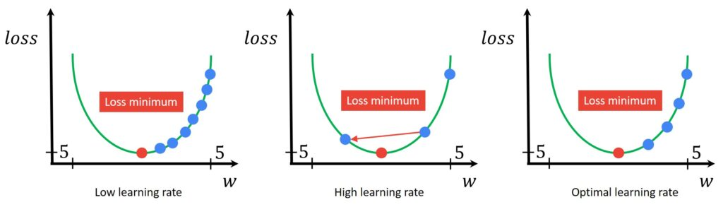
Learning Rate
Learning rate, modelin ağırlık ve bias gibi parametrelerini güncellerken, her adım için ne kadar "adım büyüklüğü" yapacağını belirleyen bir değerdir. Yani, learning rate, gradient descent algoritması tarafından belirlenen gradyanın negatif yönünde, ağırlıkların ve bias'ın değerlerini güncelleme miktarını kontrol eder.
Gradient descent, modelin eğitim sürecinde kullanılan bir optimizasyon algoritmasıdır. Bu algoritma, modelin öğrenme veri setindeki hata fonksiyonunu (loss function) minimize etmeye çalışır ve bu sayede modelin en iyi parametre değerlerini bulur.
Notes:
Learning rate, gradient değerinin ne kadar büyük bir kısmının kullanılacağını belirler. Eğer learning rate çok büyükse, her adımda modelin parametreleri büyük adımlarla güncellenir ve modelin minimum noktasını aşabilir (overshoot) veya algoritma sıkışabilir (diverge). Eğer learning rate çok küçükse, model çok yavaş bir şekilde eğitilir ve minimum noktayı bulmak için çok fazla zaman alır.
Learning Rate'in Seçimi:
Learning rate'in doğru bir şekilde seçilmesi, modelin eğitimi ve performansı için kritik öneme sahiptir. Learning rate değeri, veri setinin boyutuna, problem karmaşıklığına ve gradyanın büyüklüğüne bağlı olarak değişebilir.
Genellikle, eğitim sürecinin başlangıcında büyük bir learning rate kullanılır ve modelin hızlı bir şekilde öğrenmesi sağlanır. Ancak, eğitim ilerledikçe learning rate yavaş yavaş azaltılır, böylece model minimum noktayı daha hassas bir şekilde bulabilir.

Slide 17
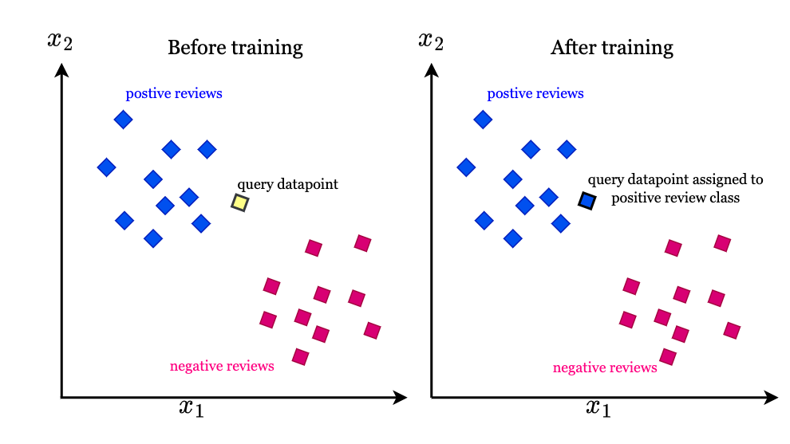
K-Nearest Neighbors
K-Nearest Neighbors (KNN), sınıflandırma ve regresyon problemleri için kullanılan bir denetimli öğrenme algoritmasıdır.
Sınıflandırma problemlerinde verilen bir örneği, en yakın K sayıda komşusu aracılığıyla bir sınıfa tahmin etmeye çalışır. Regresyon problemlerinde ise verilen bir örneği, en yakın K sayıda komşusunun çıktı değerlerinin ortalamasını alarak tahmin eder.
Notes:
Çalışma Mantığı:
KNN'nin çalışma mantığı oldukça basittir. Bir veri noktasının sınıflandırılması veya değerinin tahmin edilmesi için KNN algoritması aşağıdaki adımları izler:
Veri Noktasının Komşularını Bulma: Tahmin edilmek istenen veri noktası, veri setindeki diğer veri noktaları ile uzaklık ölçüsü kullanılarak karşılaştırılır. Uzaklık ölçüsü genellikle Öklidyen Mesafesi kullanılır, ancak Manhattan Mesafesi veya diğer uzaklık metrikleri de kullanılabilir.
En Yakın K Komşuyu Seçme: Veri noktasının en yakın K komşusu seçilir. K, kullanıcı tarafından önceden belirlenen bir değerdir ve genellikle tek sayı olarak seçilir, böylece çoğunluk oyu belirlemesi kolay olur.
Çoğunluk Oyu Yöntemi: KNN, sınıflandırma problemlerinde en sık rastlanan sınıf etiketini (sınıfın çoğunluğunu) tahmin olarak kullanır. En yakın K komşusu içindeki sınıfların sayıları karşılaştırılır ve en çok rastlanan sınıf etiketi veri noktasının sınıf tahminini oluşturur. Regresyon problemlerinde ise KNN, en yakın K komşusu içindeki çıktı değerlerinin ortalamasını alarak tahmin değerini hesaplar.
K Değerinin Etkisi: K değeri, KNN algoritmasının performansını etkileyen önemli bir hiperparametredir. Küçük bir K değeri, veri noktasının yalnızca yakın komşularına odaklanır ve gürültüye duyarlı olabilir. Büyük bir K değeri ise daha geniş bir alanı kapsar ancak ayrıca sınıf etiketlerinin değişkenliğini artırabilir.
Avantajları:
Basit ve kolay anlaşılır yapısı sayesinde başlangıçta öğrenmesi ve uygulanması kolaydır.
Modelin karmaşıklığı yok denecek kadar azdır, bu nedenle hızlı çalışır.
Hem sınıflandırma hem de regresyon problemlerinde kullanılabilir.
Esnek ve uyarlanabilir bir algoritmadır, farklı uzaklık metrikleri ve K değerleri kullanarak çeşitli senaryolarda etkili sonuçlar verir.
Dezavantajları:
Büyük veri setlerinde verimlilik azalabilir, çünkü tüm veri noktalarıyla uzaklık hesaplaması yapmak zaman alıcı olabilir.
K değeri seçimi, modelin başarısını etkileyen önemli bir karardır ve yanlış seçilen K değerleri modelin performansını düşürebilir.
Ayrık sınıflar veya gruplar arasında keskin sınırlar olmadığında, KNN'nin performansı düşebilir.
K-Nearest Neighbors, basit ve güçlü bir algoritmadır, ancak veri setinin doğasına bağlı olarak uygun hiperparametre seçimi ve veri ön işleme adımları gerektirebilir. Genellikle veri keşfi ve ön işleme süreçlerinde iyi sonuçlar veren bir öğrenme algoritması olarak değerlendirilir.
1. Öklidyen Uzaklığı Dışında Diğer Uzaklık Metrikleri: KNN'de genellikle en yaygın olarak Öklidyen Uzaklığı (Euclidean Distance) kullanılır. Ancak, veri setinin yapısına ve problem tipine bağlı olarak farklı uzaklık metrikleri de kullanılabilir. Örneğin, Manhattan Uzaklığı (Manhattan Distance) veya Chebyshev Uzaklığı (Chebyshev Distance) gibi farklı uzaklık metrikleri de tercih edilebilir.
Manhattan Uzaklığı: İki nokta arasındaki yatay ve dikey mesafelerin toplamıdır. Birbirine dik açıyla uzanır.
Chebyshev Uzaklığı: İki nokta arasındaki en büyük farklılığı ölçer ve maksimum değerini kullanır.
2. KNN için Veri Normalizasyonu: KNN algoritması, veri setindeki özelliklerin ölçekleri arasında farklılıklar olduğunda etkili sonuçlar vermeyebilir. Özelliklerin ölçekleri büyük farklılıklar gösteriyorsa, uzaklık hesaplamaları büyük ölçekli özelliklerin etkisini domine edebilir. Bu nedenle, KNN'yi kullanmadan önce veri normalizasyonu yapmak önerilir. Veri normalizasyonu, özellikleri ortalaması sıfır ve standart sapması bir olan birim varyanslı dağılımlara dönüştürerek verilerin ölçeklerini birbirine yaklaştırır.
3. KD-Ağacı (KD-Tree) Yöntemi: KNN algoritması, büyük veri setlerinde performans açısından zayıf olabilir çünkü tüm veri noktaları ile uzaklık hesaplaması yapmak zaman alıcıdır. KD-Ağacı (KD-Tree), bu performans sorununu çözmek için kullanılan bir yöntemdir. KD-Ağacı, veri noktalarını daha hızlı aramak için bir ağaç yapısında düzenler. Bu şekilde, veri noktaları arasındaki uzaklık hesaplamasını sınırlandırarak KNN algoritmasının hızını artırır.
4. Outlier Tespiti ve Ayıklama: KNN, outlier (aykırı) veri noktalarını tespit etmek için de kullanılabilir. Eğer bir veri noktasının en yakın komşularının çoğu farklı bir sınıfa aitse veya çoğunluğun dışında bir değere sahipse, bu veri noktası bir aykırı olarak kabul edilebilir ve ayıklanabilir.
5. KNN için Paralel Hesaplama: Büyük veri setleri üzerinde çalışırken, KNN algoritması çok sayıda uzaklık hesaplaması gerektirebilir ve bu zaman alıcı olabilir. Paralel hesaplama teknikleri, KNN algoritmasını hızlandırmak için kullanılabilir. Birden fazla işlemci veya hesaplama birimi kullanarak uzaklık hesaplamalarını paralel olarak gerçekleştirmek, performansı önemli ölçüde artırabilir.

Slide 18
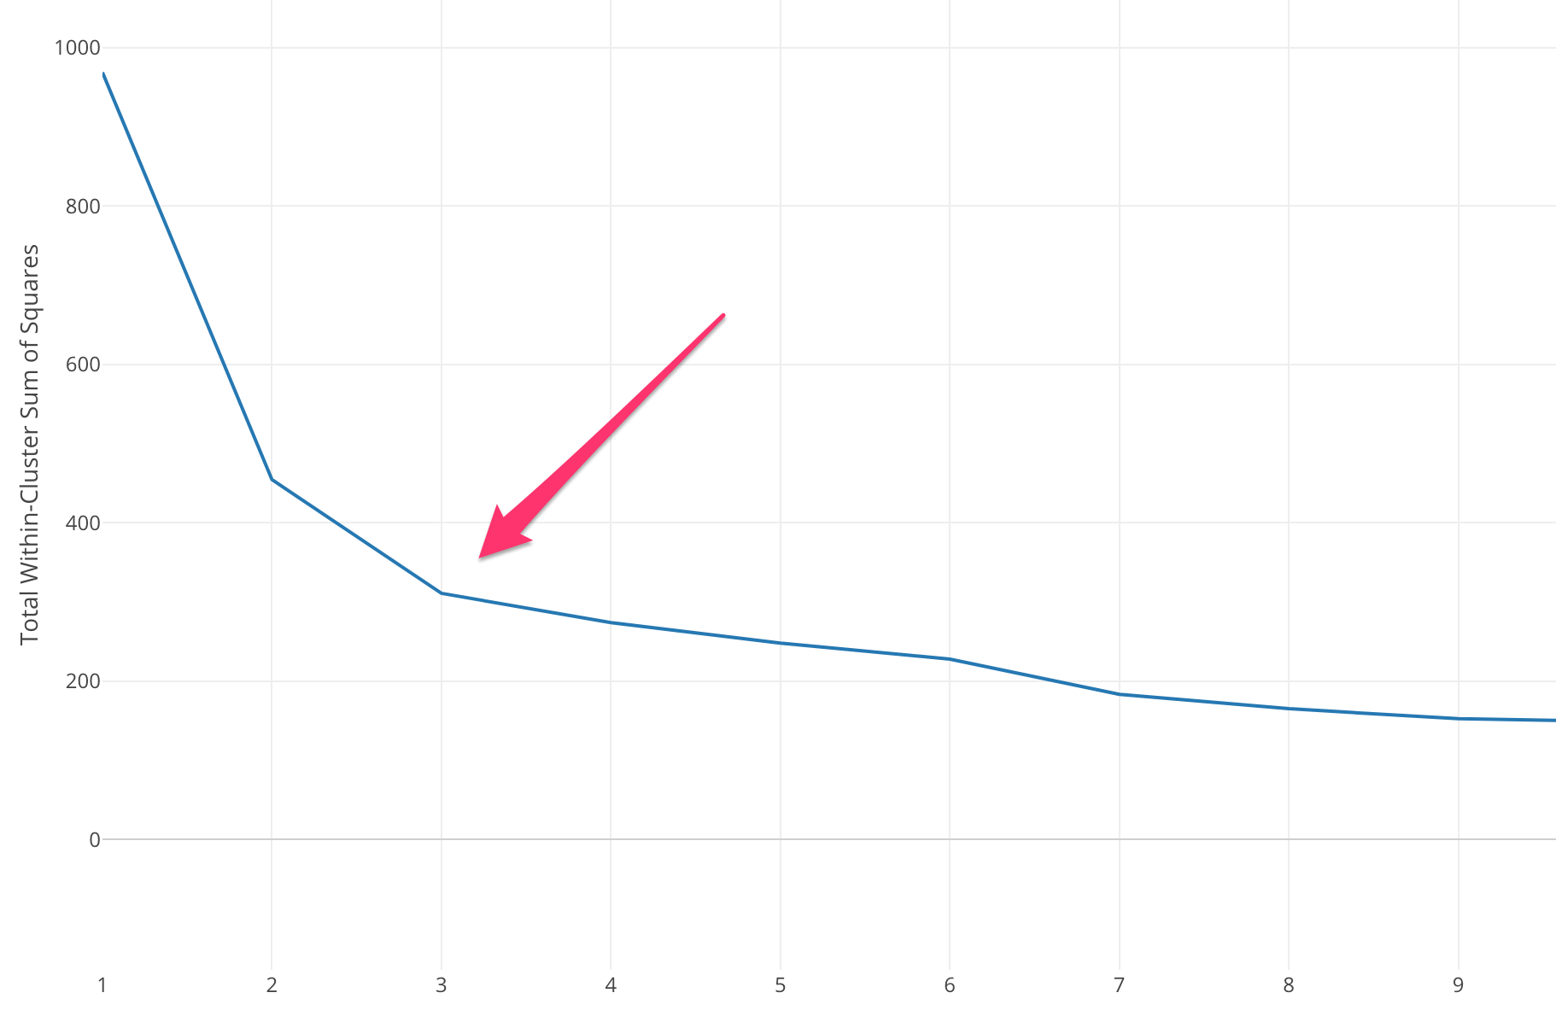
Optimum K Değeri
Optimum K değerini seçmek, K-Nearest Neighbors (KNN) algoritmasının performansı için kritik öneme sahiptir. Doğru K değeri, modelin başarılı bir şekilde sınıflandırma veya regresyon yapmasını sağlar.
K Değeri Çok Küçükse: Eğer K değeri çok küçük seçilirse, model yalnızca birkaç komşuya odaklanacak.
K Değeri Çok Büyükse: Eğer K değeri çok büyük seçilirse, modelin öğrenme kapasitesi düşer ve daha geniş bir alanda komşuları dikkate alır.
Notes:
K küçük olursa; eğitim verilerine aşırı uyum sağlayabilir (overfitting). Bu durumda, modelin yeni verilere genelleme yapma yeteneği düşer ve performansı düşer.
K büyük olursa; Bu durumda, modelin karar sınırları düzleşir ve modelin karmaşıklığı azalır (underfitting). Bu da modelin veriler üzerinde yetersiz performans sergilemesine neden olabilir.
1. K Değerinin Seçiminde Hiperparametre Ayarlaması:
KNN'nin K değeri, bir hiperparametredir ve eğitim süreci sırasında veri setine uygun bir değer belirlenmelidir. Hiperparametre ayarlaması, farklı K değerlerini deneyerek modelin performansını değerlendirmeyi içerir. Genellikle, farklı K değerleri küçük bir aralık içinde denenebilir, örneğin 1'den 20'ye kadar olan tek sayılar arasında.
2. K- Fold Cross-Validation Yöntemi:
K-Fold Cross-Validation yöntemi, veri setini eğitim ve test kümelerine bölerek modelin performansını değerlendiren bir yöntemdir. K-Fold Cross-Validation, KNN'de de K değeri seçiminde kullanılabilir. Veri seti K parçaya bölünür ve K-1 parça eğitim için kullanılırken diğer parça test için ayrılır. Bu işlem K defa tekrarlanır ve K farklı model performansı elde edilir. En iyi K değeri, genellikle en iyi doğruluk veya en düşük hata ile ilişkilendirilen K değeri olarak seçilir.
3. Grid Search Yöntemi:
Grid Search yöntemi, KNN algoritmasındaki K değeri gibi birden fazla hiperparametreyi belirli aralıklarda deneyerek en iyi kombinasyonu bulmaya çalışır. Grid Search, hiperparametre uzayını belirli bir aralıkta örneklemeye benzetilebilir. Önceden tanımlanan K değeri aralığı içindeki tüm K değerleri denenir ve en iyi performansa sahip K değeri belirlenir.

Slide 19
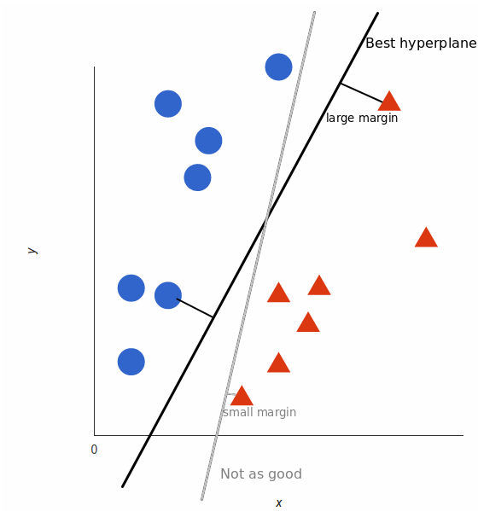
Support Vector Machine
Support Vector Machine (Destek Vektör Makinesi), sınıflandırma ve regresyon problemleri için kullanılan güçlü bir denetimli öğrenme algoritmasıdır. Özellikle sınıflandırma problemlerinde yaygın olarak kullanılır. SVM, veri noktalarını uzayda sınıflara ayırmak için bir hiperdüzlem (hiperplane) bulmaya çalışır ve sınıf etiketlerine dayalı olarak yeni örnekleri bu hiperdüzlem üzerinde sınıflandırır.
Notes:
Çalışma Mantığı:
SVM'nin çalışma mantığı, veri noktalarını sınıflar arasında en geniş olan bir aralıkla ayırmak üzerine kuruludur. Bu aralığa "marginal düzlem" veya "destek vektörler arası marj" denir. SVM, sınıflar arasındaki bu marjinal düzlemi maksimize ederek sınıfları birbirinden ayıran en iyi hiperdüzlemi bulmaya çalışır.
SVM, aşağıdaki temel adımlarla çalışır:
Veri Noktalarının Temsili: Veri setindeki her bir örnek, bir vektör olarak temsil edilir ve veri noktaları, bir uzayda birbirine göre konumlarına göre düzenlenir.
Optimizasyon Hedefi: SVM, marjinal düzlemi maksimize ederek iki sınıf arasında bir ayırım yapmaya çalışır. Ayırım yaparken hatalara duyarlı olmamak için "C" adında bir hiperparametre kullanır. "C" değeri ne kadar büyük olursa, SVM, marjinal düzlemi daha az toleranslı hale getirir ve sınıfları daha kesin bir şekilde ayırır. Ancak, çok büyük bir C değeri overfitting'e yol açabilir.
C değeri büyüdükçe, SVM marjinal düzlem üzerindeki hatalara daha az izin verir ve eğitim verilerine daha fazla uyum sağlar (low bias, high variance). C değeri küçüldükçe, SVM marjinal düzlem üzerindeki hatalara daha fazla izin verir ve daha esnek bir sınırlama elde eder (high bias, low variance).
C değerini belirlemek için aşağıdaki yöntemler kullanılabilir:
Grid Search Yöntemi: Grid Search yöntemi, C değeri gibi birden fazla hiperparametreyi belirli aralıklarda deneyerek en iyi kombinasyonu bulmaya çalışır. Grid Search, hiperparametre uzayını belirli bir aralıkta örneklemeye benzetilebilir. Önceden tanımlanan C değeri aralığı içindeki tüm C değerleri denenir ve en iyi performansa sahip C değeri belirlenir. Grid Search yöntemi, tüm olası C değerlerini denemek için hesaplama açısından zaman alıcı olabilir, ancak küçük C değerlerinden başlayarak aralığı daraltmak ve daha dikkatli bir arama yapmak bu süreci hızlandırabilir.
Cross-Validation Yöntemi: Cross-Validation yöntemi, veri setini eğitim ve test kümelerine bölerek modelin performansını değerlendiren bir yöntemdir. Cross-Validation, farklı C değerleri için modelin doğruluğunu değerlendirmek için kullanılabilir. Veri seti K parçaya bölünür ve K-Fold Cross-Validation yöntemi ile farklı K kombinasyonları üzerinde SVM modeli eğitilir ve doğruluğu değerlendirilir. En iyi C değeri, en yüksek doğruluk veya en düşük hata ile ilişkilendirilir.
Random Search Yöntemi: Random Search yöntemi, Grid Search yöntemine benzer, ancak tüm C değerlerini denemek yerine rastgele seçilen C değerleri üzerinde çalışır. Bu şekilde, Grid Search'e göre daha verimli bir hiperparametre araması yapabilir ve iyi sonuçlar elde edebilir.
C değeri Seçimine Öznel Bakış: C değeri, SVM modelinin tolerans düzeyini belirler. C değeri büyüdükçe, model veriye daha sıkı uyum sağlar ve eğitim verilerine daha yakın hale gelir. Bu nedenle, veri setine ve problem tipine göre C değerini belirlerken, modelin genelleme yeteneği ve aşırı uyuma (overfitting) eğilimi dikkate alınmalıdır. Eğer veri seti gürültülü ve karmaşıksa, küçük bir C değeri kullanmak modelin daha iyi bir genelleme yapmasına yardımcı olabilir. Eğer veri seti daha homojen ve düzenliyse, daha büyük bir C değeri kullanmak daha iyi sonuçlar verebilir.
3. Kernel Fonksiyonları: SVM, doğrusal olarak ayrılamayan veri noktalarını doğrusal olarak ayrılabilir hale getirmek için kernel fonksiyonları kullanır. Kernel fonksiyonları, veri noktalarının uzayda yüksek boyutlu bir uzaya taşınmasına izin verir ve bu şekilde doğrusal olmayan bir sınırlama elde edilir. Popüler kernel fonksiyonları arasında RBF (Gaussian), Polinomsal ve Sigmoid fonksiyonları bulunur.
4. Destek Vektörler ve Marjinal Düzlem: SVM, marjinal düzlemi oluşturan destek vektörleri belirler. Destek vektörler, marjinal düzlem üzerinde yer alan ve sınıf etiketlerini belirlemekte önemli rol oynayan veri noktalarıdır.
5. Sınıflandırma: Eğitim sürecinde elde edilen marjinal düzlem üzerinde, yeni veri noktalarının sınıf etiketlerini belirlemek için kullanılır. Yeni bir veri noktası marjinal düzlemde hangi tarafta yer alıyorsa, o taraftaki sınıf etiketini tahmin etmek için kullanılır.
Avantajları:
SVM, doğrusal ve doğrusal olmayan veri noktalarını iyi bir şekilde ayırabilir.
Overfitting eğilimine karşı dirençlidir.
Yüksek boyutlu veri kümelerinde iyi performans gösterir.
Kernel fonksiyonları sayesinde çoklu sınıfların ayrılmasını kolaylaştırır.
Sınıflar arasında geniş bir marj yaratmak, modele daha iyi genelleme yeteneği kazandırır.
Dezavantajları:
Yüksek boyutlu veri kümeleri üzerinde eğitim yapmak zaman alıcı olabilir.
Çok büyük veri kümeleri için hafızada yüksek miktarda depolama gerektirebilir.
Kernel fonksiyonlarının ve C hiperparametresinin doğru seçimi, modelin performansı için önemlidir ve deneme yanılma yöntemi gerektirebilir.
SVM, geniş bir uygulama yelpazesine sahip güçlü bir sınıflandırma ve regresyon yöntemidir. Ancak, veri setine ve problem tipine uygun kernel fonksiyonunun ve C değerinin seçilmesi, SVM'nin performansını en üst düzeye çıkarmak için önemlidir.

Slide 20

Decision Tree
Decision Tree, veri madenciliği ve makine öğrenmesi alanında sınıflandırma ve regresyon problemlerini çözmek için kullanılan bir denetimli öğrenme algoritmasıdır. Karar Ağacı, ağaç yapısıyla veri setini sınıflandıran veya tahmin eden bir modeldir.
Notes:
Bu ağaç yapısı, birbiri ardına gelen karar düğümleri ve sonuçları temsil eden yaprak düğümlerinden oluşur. Her düğüm, bir özellik üzerinde bir test yapar ve test sonuçlarına göre veri noktalarını farklı alt dallara ayırır. Sonuçta, ağaç yapısı üzerindeki dolaşarak veri noktaları için sınıflandırma veya tahmin yapılır.
Çalışma Mantığı:
Karar Ağacı, veri setindeki özellikleri ve sınıf etiketlerini kullanarak bir ağaç yapısı oluşturur. Ağaç yapısı, karar düğümleri ve yaprak düğümlerinden oluşur. Her karar düğümü, bir özellik üzerinde bir test yapar ve bu test sonucuna göre veri noktalarını farklı alt dallara ayırır. Bu test, veri noktasının hangi özelliğe sahip olduğunu ve veri noktasının bu özelliğe göre hangi alt dala gideceğini belirler.
Ağaç yapısı, veri setini olabildiğince homojen alt gruplara bölmeyi hedefler. Yaprak düğümleri, homojen bir sınıfa veya tahmini içeren sonuçları temsil eder. Karar Ağacı modelini eğitirken, veri seti üzerindeki en iyi testi bulmak için özelliklerin değerlerine göre veri noktalarını bölerek ve homojenliği ölçerek çalışır.
Karar Ağacı Oluşturma:
Karar Ağacı modeli oluştururken aşağıdaki adımlar izlenir:
Kök Düğüm (Root Node): Ağaç yapısının en üst düğümüdür ve veri setinin tamamını temsil eder.
Karar Düğümleri (Decision Nodes): Karar düğümleri, bir özelliğin değerine göre veri noktalarını alt dallara ayıran düğümlerdir. Karar düğümü, veri noktasının bir özelliğe sahip olup olmadığını kontrol eder ve veri noktasını uygun alt dala gönderir.
Yaprak Düğümleri (Leaf Nodes): Yaprak düğümleri, homojen bir sınıfın veya regresyon tahmininin sonucunu temsil eder. Yaprak düğümleri altında artık alt dal bulunmaz.
Alt Dallar (Subtrees): Karar düğümleri tarafından oluşturulan alt dallardır. Her alt dal, farklı bir özellik değeri veya sınıf etiketiyle ilişkilendirilir.
Gini İndeksi veya Entropi: Karar Ağacı, veri noktalarını bölmek için Gini İndeksi veya Entropi gibi ölçümleri kullanır. Bu ölçümler, alt grupların homojenliğini ölçmek için kullanılır. Ağaç yapısını oluştururken, en iyi testi bulmak için Gini İndeksi veya Entropi değeri en küçük olan özellik ve değer çifti seçilir.
Avantajları:
Karar Ağacı, basit ve anlaşılır bir modeldir. Ağaç yapısı sayesinde sonuçları ve kararları açıkça gösterir.
Sınıflandırma ve regresyon problemlerinde etkili sonuçlar verir.
Karar Ağacı, özelliklerin önemini değerlendirebilir ve sınıflandırmada hangi özelliklerin daha etkili olduğunu belirleyebilir.
Doğrusal olmayan ilişkileri tanımak için kolaylıkla genişletilebilir.
Dezavantajları:
Karar Ağacı, veri setindeki küçük değişikliklere oldukça duyarlı olabilir ve overfitting eğilimi gösterebilir.
Büyük ve karmaşık veri kümelerinde performansı düşebilir.
Eğitim verilerindeki hatalı değerler veya gürültülerden etkilenebilir.
Karar Ağacı, özellikle basit ve anlaşılır bir model arayan durumlarda ve küçük veya orta boyutlu veri kümeleri üzerinde etkili bir seçenektir. Overfitting'i önlemek için düğüm bölünmelerinin durdurulması ve ağaç yapısının sınırlandırılması gibi önlemler alınabilir.
Feature Importance (Özellik Önemi): Decision Tree, özelliklerin önemini değerlendirebilir ve sınıflandırmada hangi özelliklerin daha etkili olduğunu belirleyebilir. Karar Ağacı modeli, her düğüm bölünmesi için bilgi kazancı veya Gini önemini hesaplayarak, en önemli özellikleri belirler. Bu, veri analizinde hangi özelliklerin daha etkili olduğunu anlamak için kullanışlı bir bilgidir.
4. Non-Parametrik Model: Decision Tree, parametrik olmayan bir modeldir, yani veri dağılımı hakkında herhangi bir varsayım yapmaz. Bu nedenle, veri setlerinin dağılımı veya boyutu hakkında belirli varsayımlara ihtiyaç duymaz. Bu, verilerin lineer veya doğrusal olmayan ilişkilerini daha esnek bir şekilde tanımlamasına izin verir.
5. Heterojen Veri Tipleri: Decision Tree, farklı türdeki veri tipleri (sayısal, kategorik) ve eksik verilerle (missing data) başa çıkma yeteneğine sahiptir. Veri setlerinde sayısal ve kategorik değişkenlerin birlikte olduğu durumlarda, Decision Tree modeli bu veri tipleriyle kolayca çalışabilir ve sınıflandırma veya regresyon yapabilir.
Decision Tree, basitliği ve anlaşılırlığı sayesinde veri madenciliği ve makine öğrenmesi alanlarında tercih edilen bir algoritmadır. Ancak, overfitting eğilimi ve büyük veri kümelerindeki performansı konusunda bazı zorluklar yaşayabilir.

Slide 21

Random Forest
Random Forest, makine öğrenmesi alanında sınıflandırma, regresyon ve diğer görevler için kullanılan güçlü ve popüler bir Ensemble Learning (Kollektif Öğrenme) yöntemidir. Ensemble Learning, birden fazla zayıf öğrenicinin (weak learner) bir araya gelerek daha güçlü bir öğrenici oluşturduğu bir tekniktir. Random Forest, birden fazla Decision Tree (Karar Ağacı) modelinin bir araya gelmesiyle oluşur.
Notes:
Çalışma Mantığı:
Random Forest modelinin çalışma mantığı şu adımları içerir:
Bootstrap Yöntemi: Random Forest, veri setinin rastgele örneklemlerini oluşturmak için Bootstrap yöntemini kullanır. Bootstrap yöntemi, veri setinden rastgele örneklem alarak, her bir örneklem için ayrı bir Decision Tree modeli eğitir. Bu şekilde, veri setinden bağımsız birden fazla alt veri kümesi elde edilir.
Random Feature Seçimi: Her bir Decision Tree modeli, özellik seçerken yalnızca bir alt kümesini kullanır. Bu adım, modelin her düğüm bölünmesinde rastgele bir özellik alt kümesi seçerek, modelin çeşitliliğini artırır. Özellik seçiminin rastgele yapılması, modele daha fazla özelleştirme ve daha az overfitting eğilimi sağlar.
Decision Tree Oluşturma: Her alt veri kümesi için ayrı ayrı Decision Tree modelleri oluşturulur. Her Decision Tree, veri kümesinin özelliklerine göre ağaç yapısını oluşturur. Ağaç yapısı, Decision Tree'nin içindeki düğümler ve dallarla temsil edilir.
Majority Voting (Çoğunluk Oy Kullanımı): Tüm Decision Tree modelleri eğitildikten sonra, her bir veri noktasının sınıfını belirlemek için Majority Voting yöntemi kullanılır. Bu yöntem, tüm Decision Tree modellerinin tahminlerini değerlendirir ve en çok oy alan sınıfı belirler. Bu şekilde, Random Forest modeli, birden fazla modelin tahminlerini birleştirerek daha doğru ve güvenilir sonuçlar elde eder.
Avantajları:
Random Forest, sınıflandırma ve regresyon problemlerinde yüksek doğruluk sağlar ve overfitting eğilimini azaltır.
Birden fazla Decision Tree modelini bir araya getirerek, daha güçlü ve stabil bir model elde edilir.
Veri setindeki önemli özellikleri belirleyebilir ve feature importance (özellik önemi) değerlerini sağlar.
Outlier ve gürültülü veri noktalarına dayanıklıdır ve homojen olmayan veri kümeleri üzerinde etkili çalışır.
Decision Tree modellerinin aksine, Random Forest, eksik verileri işleme yeteneğine sahiptir.
Dezavantajları:
Random Forest, büyük veri kümeleri için daha yüksek hesaplama maliyetine sahip olabilir.
Oluşturulan modellerin yorumlanması zor olabilir, çünkü çok sayıda Decision Tree'nin bir araya gelmesiyle karmaşık bir yapı elde edilir.
Random Forest modelinin eğitilmesi ve tahmin yapılması, tek bir Decision Tree modelinden daha uzun sürebilir.

Slide 22
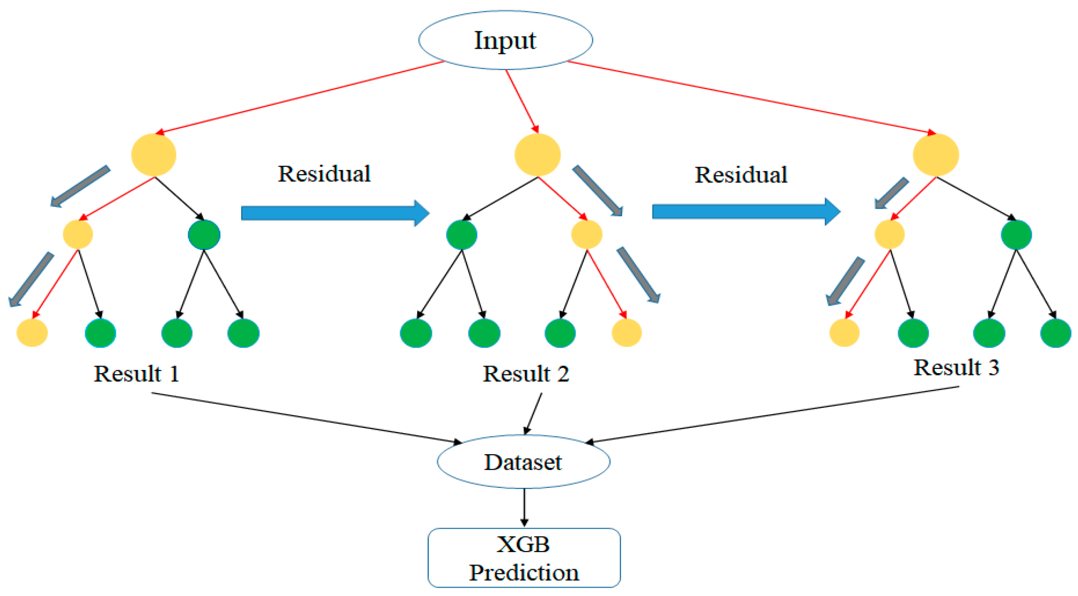
Extreme Gradient Boosting
XGBoost (Extreme Gradient Boosting), sınıflandırma, regresyon ve sıralama problemleri gibi çeşitli makine öğrenmesi görevleri için kullanılan, oldukça etkili ve yaygın olarak tercih edilen bir Ensemble Learning (Kollektif Öğrenme) algoritmasıdır.
Notes:
Ensemble Learning, birden fazla zayıf öğrenicinin (weak learner) bir araya gelerek daha güçlü bir öğrenici oluşturduğu bir tekniktir. XGBoost, Gradient Boosting yönteminin optimize edilmiş ve hızlandırılmış bir uygulamasıdır.
Çalışma Mantığı:
XGBoost modelinin çalışma mantığı şu adımları içerir:
Zayıf Öğrenici (Weak Learner): XGBoost, zayıf öğreniciler olarak adlandırılan basit, düşük karmaşıklıklı modelleri temel alır. Genellikle bu zayıf öğreniciler, karar ağaçlarıdır. Ancak XGBoost, diğer zayıf öğrenicileri de kullanabilir.
Gradient Boosting: XGBoost, Gradient Boosting yöntemini kullanarak önceki öğrenicilerin hatalarını düzeltmeye çalışır. İlk olarak, bir başlangıç tahmin değeri hesaplanır. Daha sonra, bu başlangıç tahmin değeriyle gerçek değer arasındaki farklar, hata terimi olarak adlandırılır. İlk öğrenici, bu hata terimini azaltmaya çalışır ve bir model oluşturur.
Öğrenme Oranı (Learning Rate): XGBoost, Gradient Boosting'in hata terimlerini düzeltirken bir öğrenme oranı (learning rate) parametresini kullanır. Öğrenme oranı, her bir öğrenicinin katkısını kontrol eder ve yeni öğrenicilerin katkısını düzenler. Düşük öğrenme oranı, daha fazla öğrenici eklemek için yavaş ve dikkatli bir yaklaşımı temsil ederken, yüksek öğrenme oranı hızlı öğrenme ve daha az düzenleme anlamına gelir. Öğrenme oranı, overfitting'i engellemek ve modelin genelleme yeteneğini artırmak için önemlidir.
Gradient ve Hessian Değerleri: XGBoost, her öğrenicinin eğitimi sırasında gradient ve hessian değerlerini kullanır. Gradient, kayıp fonksiyonunun örnekler üzerindeki birinci türevidir ve hessian, ikinci türevi temsil eder. Bu değerler, her bir öğrenicinin güncellenmesinde kullanılır ve Gradient Boosting yöntemiyle hataları düzeltirken önemli bir rol oynar.
Regularizasyon (Düzenleme): XGBoost, overfitting'i azaltmak ve modelin genelleme yeteneğini artırmak için düzenleme (regularizasyon) teknikleri kullanır. Özellikle, L1 ve L2 düzenlemesi, öğrenicilerin karmaşıklığını azaltarak modelin performansını iyileştirebilir.
Avantajları:
XGBoost, yüksek doğruluk ve performans sağlar ve genellikle makine öğrenmesi yarışmalarında (kaggle vb.) tercih edilen bir algoritmadır.
Hızlı ve ölçeklenebilir bir algoritmadır, büyük veri kümeleri üzerinde etkili çalışır.
Düzenleme teknikleri ile overfitting'e karşı dayanıklıdır.
Missing value (eksik veri) ve outlier (aykırı veri) değerlerle başa çıkma yeteneğine sahiptir.
Ensemble Learning yöntemiyle birden fazla öğrenicinin bir araya gelmesi, performansı artırır ve güvenilir sonuçlar elde edilir.
Dezavantajları:
XGBoost'un parametre ayarları, etkili sonuçlar elde etmek için dikkatli bir şekilde seçilmelidir. Yanlış parametreler overfitting veya düşük performansa yol açabilir.
Karar ağaçlarına dayalı olduğu için, XGBoost modelinin anlaşılması ve yorumlanması bazen zor olabilir.
Hızlı ve ölçeklenebilir olmasına rağmen, çok büyük veri kümeleri veya çok karmaşık yapılar için hesaplama maliyeti yüksek olabilir.
1. Hız ve Paralel İşlem Yeteneği: XGBoost, büyük veri kümeleri ve yüksek boyutlu özelliklerle çalışırken hızlı ve ölçeklenebilir bir algoritmadır. XGBoost, hesaplamalarını paralel olarak gerçekleştirebilir ve çoklu işlemci çekirdeklerini kullanarak eğitim süresini azaltabilir. Bu özellik, büyük ölçekli veri analizlerinde ve endüstriyel uygulamalarda önemli bir avantaj sağlar.
2. Early Stopping (Erken Durdurma): XGBoost, erken durdurma (early stopping) yöntemini kullanarak, eğitim sürecini optimize eder ve overfitting'i azaltır. Erken durdurma, eğitim sırasında belirli bir metrik (örn. hata değeri) üzerinde bir iyileşme gözlemlemediğinde eğitimi durdurur. Bu, modelin optimum performansı yakalayarak aşırı uyuma karşı daha dirençli hale gelmesini sağlar.
3. Categorical Feature Handling (Kategorik Değişken İşleme): XGBoost, kategorik değişkenleri doğrudan işleyebilir ve özel dönüşüm işlemlerine ihtiyaç duymadan kullanabilir. Diğer bazı makine öğrenmesi algoritmalarında kategorik değişkenlerin dönüştürülmesi gerekebilirken, XGBoost, bu işlemi otomatik olarak gerçekleştirir.
4. Missing Value Handling (Eksik Veri İşleme): XGBoost, eksik veri (missing value) değerleriyle başa çıkma yeteneğine sahiptir. Bazı algoritmalar eksik verilerle başa çıkamazken, XGBoost, bu değerleri uygun bir şekilde işleyerek model performansını koruyabilir.
5. Softmax Regresyon Desteği: XGBoost, çoklu sınıf sınıflandırma problemleri için Softmax regresyonunu destekler. Bu, birden fazla sınıfın olduğu sınıflandırma problemlerinde XGBoost'un etkin bir şekilde kullanılabileceği anlamına gelir.
6. Ağaç Pruning (Kesme): XGBoost, Decision Tree modellerinin pruning (kesme) yöntemi ile overfitting'i azaltabilir. Decision Tree'ler, gereğinden fazla dallara sahip olduğunda veya bazı düğümler düşük öneme sahip olduğunda pruning yaparak ağacın karmaşıklığını azaltır ve modelin genelleme yeteneğini artırır.

Slide 23

Sınıflandırma Modelleri için Değerlendirme Metrikleri
Sınıflandırma modellerinin performansını değerlendirmek için kullanılan çeşitli değerlendirme metrikleri vardır. Bu metrikler, modelin doğruluğunu, hassasiyetini, özgünlüğünü, kesinliğini ve diğer performans ölçümlerini değerlendirmek için kullanılır.
Doğruluk (Accuracy)
Hassasiyet (Precision)
Özgünlük (Recall)
F1- Skoru (F1 – Score)
Karmaşıklık Matrisi (Confusion Matrix)
AUC - ROC
Notes:
Bu yazdıklarım dışında spesifik durumlar içinde metrikler var tabii örneğin «Cohen’s Kappa» gibi. Bu metrik dengesiz sınıflara sahip veri setlerini değerlendirmek için ele alınabilir.
Tabii bu detaylara giremeyeceğiz fakat siz bu gördüğünüz temel metrikleri bilseniz iyi olur.
1)Doğruluk, modelin doğru tahminlerin toplam veri noktalarına oranını temsil eder. Basitçe söylemek gerekirse, doğru tahmin edilen veri noktalarının tüm veri noktalarına oranıdır. Ancak, dengesiz sınıflara sahip veri kümelerinde doğruluk yanıltıcı olabilir ve tek başına yeterli bir performans metriği olmayabilir.

Slide 24

Precision & Recall & F1 - Score
True Positive (TP) : Modelimiz gerçek pozitif sınıfı doğru bir şekilde tanıdığında oluşan durumdur. Yani, modelin tahmini pozitif ve gerçek değer de pozitif ise bu durum "True Positive" olarak adlandırılır.
True Negative (TN) : Modelimiz gerçek negatif sınıfı doğru bir şekilde tanıdığında oluşan durumdur. Yani, modelin tahmini negatif ve gerçek değer de negatif ise bu durum "True Negative" olarak adlandırılır.
False Positive (FP) : Modelimiz gerçek negatif sınıfı pozitif olarak yanlış bir şekilde tanıdığında oluşan durumdur. Yani, modelin tahmini pozitif ancak gerçek değer negatif ise bu durum "False Positive" olarak adlandırılır.
False Negative (FN) : Modelimiz gerçek pozitif sınıfı negatif olarak yanlış bir şekilde tanıdığında oluşan durumdur. Yani, modelin tahmini negatif ancak gerçek değer pozitif ise bu durum "False Negative" olarak adlandırılır.
Notes:
Örnek:
Diyelim ki bir kanser tarama testi yapıyoruz ve sonuçlar şu şekilde:
Gerçek değer: Kanserli (Pozitif)
Bu durumda, bu veri için:
True Positive (TP): Modelimiz gerçekten kanserli olan kişiyi doğru bir şekilde tanıdı.
True Negative (TN): Test sonucu negatif olan kişiyi doğru bir şekilde tanıdı. (Bu durumu kanserli olmayan kişilere uyguladığımızda oluşur)
False Positive (FP): Test sonucu pozitif (kanserli) olan kişiyi, aslında kanserli olmayan bir kişi olarak yanlış bir şekilde tanıdı.
False Negative (FN): Test sonucu negatif (kansersiz) olan kişiyi, aslında kanserli bir kişi olarak yanlış bir şekilde tanıdı.
2. Hassasiyet (Precision): Hassasiyet, pozitif olarak tahmin edilen örneklerin gerçekten pozitif olanların oranını gösterir. Yani, modelin ne kadar başarılı bir şekilde pozitif sınıfı tanıdığını ölçer. Yanlış pozitiflerin sayısını azaltarak hassasiyeti artırmak önemlidir.
3. Özgünlük (Recall veya Sensitivity): Özgünlük, gerçek pozitiflerin (doğru pozitif) tüm pozitif örneklerin (gerçek pozitifler ve yanlış negatifler) oranını gösterir. Yani, modelin ne kadar başarılı bir şekilde gerçek pozitifleri tespit ettiğini ifade eder. Yanlış negatifleri azaltarak özgünlüğü artırmak önemlidir.

Slide 25
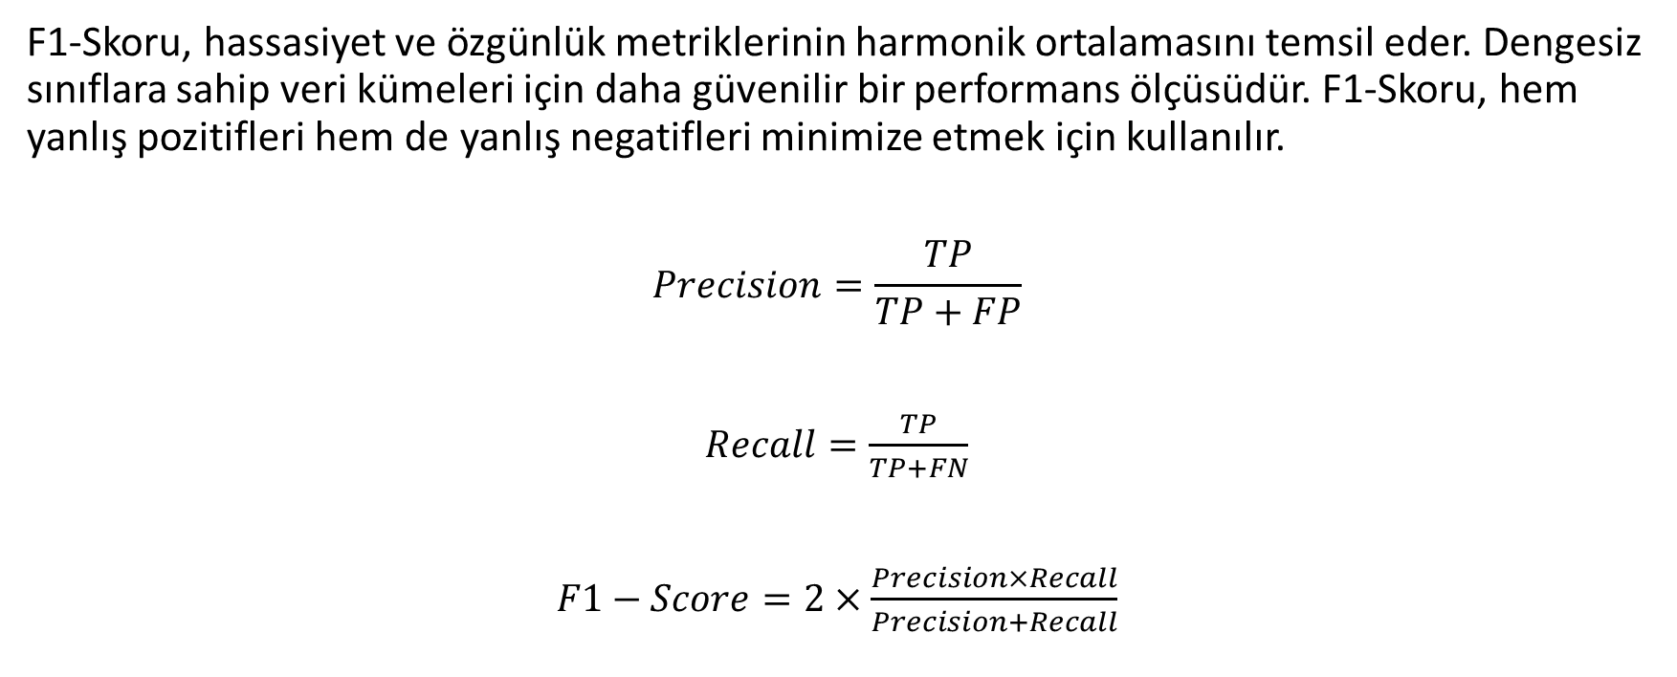
Precision & Recall & F1 - Score
F1-Skoru, hassasiyet ve özgünlük metriklerinin harmonik ortalamasını temsil eder. Dengesiz sınıflara sahip veri kümeleri için daha güvenilir bir performans ölçüsüdür. F1-Skoru, hem yanlış pozitifleri hem de yanlış negatifleri minimize etmek için kullanılır.
$$Precision=\frac{TP}{TP+FP}$$
$Recall=\frac{TP}{TP+FN}$
$F1−Score=2×\frac{Precision×Recall}{Precision+Recall}$
Notes:
Genel olarak, modelinizin kesinliğinin ve sağlamlığının bir ölçüsüdür. Örneğin iki modeli düşük kesinlik ve yüksek duyarlılık ile karşılaştırmak zordur veya tersi de geçerlidir. Bu yüzden onları karşılaştırılabilir hale getirmek için F1 Skoru kullanıyoruz.

Slide 26
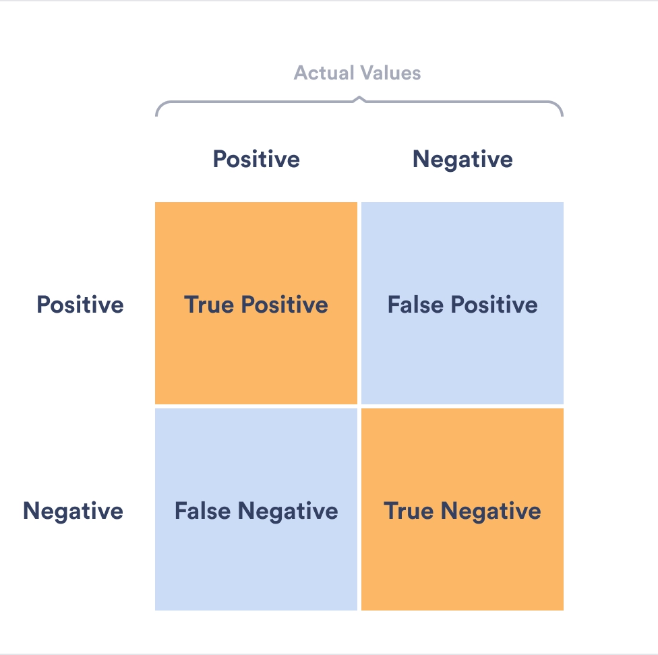
Confusion Matrix

Slide 27
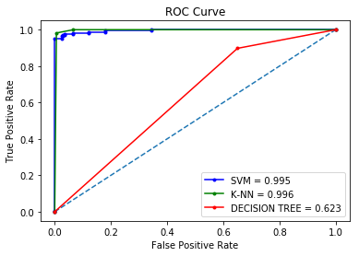
AUC - ROC
AUC — ROC eğrisi çeşitli eşik ayarlarında sınıflandırma problemi için bir performans ölçümüdür. ROC bir olasılık eğrisidir ve AUC ayrılabilirliğin derecesini veya ölçüsünü temsil eder. AUC, ROC eğrisinin altında kalan alandır. Modelleri sınıflar arasında ne kadar ayırt edebildiğini anlatır. AUC yükseldikçe, model tahmin etmede daha iyi demektir.
Notes:
Örneğin, AUC ne kadar yüksekse, model hastalığı olan ve olmayan hastaları ayırt etmekte daha iyidir. Buradan AUC-ROC eğrisi için son derece güzel ve detaylı bir yazıya ulaşabilirsiniz.
Eşikler probleme bağlıdır ve bu nedenle probleme göre ayarlamanız gereken değerlerdir.

Slide 28

Regresyon Modelleri için Değerlendirme Metrikleri
Regresyon modellerinin performansını değerlendirmek için kullanılan çeşitli metrikler vardır. Bu metrikler, modelin tahminleri ile gerçek değerler arasındaki farkları ölçer ve modelin doğruluğunu, hassasiyetini ve diğer performans ölçümlerini değerlendirmek için kullanılır.
R²
Ortalama Mutlak Hata (Mean Absolute Error, MAE)
Ortalama Kare Hata (Mean Squared Error, MSE)

Slide 29
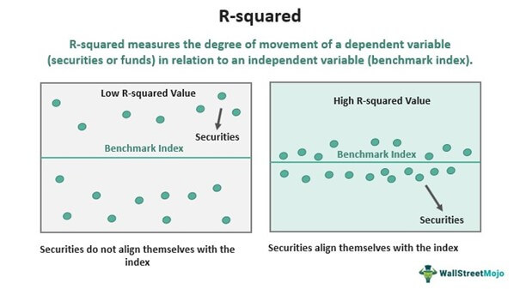
R²
R², verilerin yerleştirilmiş regresyon hattına ne kadar yakın olduğunun istatistiksel bir ölçüsüdür.
Daha yüksek R-kare değerleri, gözlemlenen veriler ve fit edilen değerler arasında daha küçük farkları temsil eder.
Notes:
R-Kare (R^2) = 1: Eğer R-Kare değeri 1 ise, bu, regresyon modelinin bağımsız değişkenler tarafından bağımlı değişkenin tamamen açıklandığı anlamına gelir. Yani, model, verilerdeki değişkenliğin tamamını açıklamaktadır ve veri noktalarının model tarafından mükemmel bir şekilde uyarlandığı anlamına gelir. Bu, mükemmel bir uyum sağlayan bir model olduğunu gösterir.
R-Kare (R^2) = 0: Eğer R-Kare değeri 0 ise, bu, regresyon modelinin bağımsız değişkenler tarafından bağımlı değişkenin hiçbir şekilde açıklanamadığı anlamına gelir. Yani, model verilerdeki değişkenliği hiç açıklayamamış ve veri noktalarının model tarafından hiç uyarlanmadığı anlamına gelir. Bu, modelin hiçbir açıklama gücü olmadığını gösterir.
0 < R-Kare (R^2) < 1: Eğer R-Kare değeri 0 ile 1 arasında ise, bu, regresyon modelinin veri noktalarının bir kısmını açıkladığı ve uyum sağladığı anlamına gelir. R-Kare değeri ne kadar yüksekse, modelin verilerdeki değişkenliği o kadar iyi açıkladığı ve uyum sağladığı anlamına gelir. Ancak, R-Kare değeri 1'e çok yaklaşıyorsa, modelin aşırı uyumlu olabileceği ve aşırı öğrenme (overfitting) problemi yaşayabileceği unutulmamalıdır.
R-Kare, regresyon modelinin ne kadar iyi uyum sağladığını anlamak için kullanılan önemli bir metriktir. Ancak, tek başına yeterli değildir. R-Kare'nin yanı sıra, MSE, MAE, RMSE gibi diğer regresyon metriklerini de değerlendirerek modelin performansını daha kapsamlı bir şekilde anlayabiliriz.

Slide 30
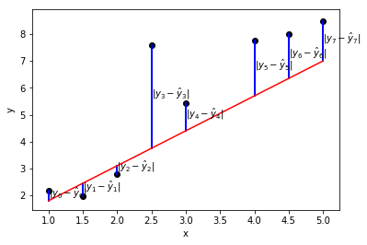
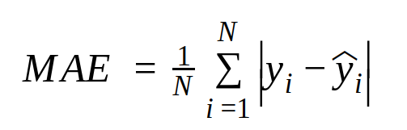
Mean Absolute Error(MAE)
Mutlak hata, tahmin edilen değerler ile gerçek değerler arasındaki farktır. Tam olarak ifade etmek gerekirse, veri kümesinin tüm örneğinde, o örnek için gerçek değer ile öngörülen değer arasındaki her bir farkın mutlak değerinin ortalamasıdır.
Notes:
Düşük bir değer daha iyi doğruluğu gösterir.

Slide 31
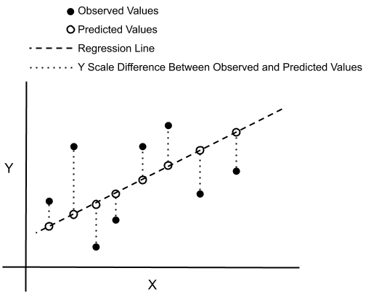
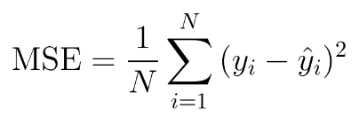
Mean Squared Error (MSE)
MSE, tüm veri kümesinde örnek başına ortalama kare kaybıdır. MSE’yi hesaplamak için, tek tek örnekler için tüm kare kayıpları toplanır ve daha sonra örnek sayısına bölünür.
x, modelin tahminde bulunmak için kullandığı özelliktir.
prediction(x) anlamı, x özelliğine göre tahmin edilen değerdir.
y, gerçek değerdir.
N, örnek sayısıdır.

Slide 32
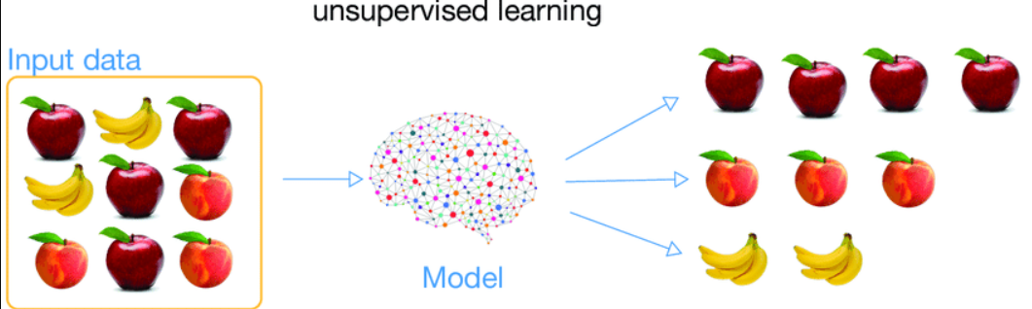
Denetimsiz Öğrenme
Denetimsiz öğrenme, etiketlenmemiş veri kümelerini analiz etmek için kullanılır. Bu tür veri kümelerinde, verilerdeki ilişkileri ve desenleri keşfetmek için model, veri üzerinde rehberlik veya etiket olmadan çalışır. Denetimsiz öğrenme algoritmaları, verilerdeki doğal yapıları anlamak ve veri kümesindeki gizli desenleri ortaya çıkarmak için kullanılır.
Notes:
Denetimsiz öğrenme yöntemlerinin temel amacı, bir sonuca ulaşmak için verilere önceden bilgi veya etiket eklemek yerine, verilerin kendisinden faydalanmaktır. Bu nedenle, denetimsiz öğrenme, büyük miktarda veriyle çalışmak için özellikle güçlü ve kullanışlıdır.
Yani ;
Denetimsiz öğrenme, modeli denetlemeniz gerekmeyen bir makine öğrenme tekniğidir. Bunun yerine, modelin bilgi keşfetmek için kendi başına çalışmasına izin vermeniz gerekir. Temel olarak etiketlenmemiş verilerle ilgilenir.Denetimsiz öğrenme algoritmaları, denetimli öğrenmeye kıyasla daha karmaşık işlem görevlerini gerçekleştirmenizi sağlar.
Denetimsiz Öğrenimi kullanmanın başlıca nedenleri
Denetimsiz makine öğrenmesi, verilerde bilinmeyen kalıpları bulur.
Denetimsiz yöntemler, kategorizasyon için faydalı olabilecek özellikleri bulmanıza yardımcı olur.
Gerçek zamanlı olarak gerçekleşir, bu nedenle tüm girdi verileri öğrenilenlerin varlığında analiz edilir ve etiketlenir.
Etiketlenmemiş verileri bilgisayardan elde etmek, elle müdahale gerektiren etiketli verilerden daha kolaydır.

Slide 33
Denetimsiz Öğrenme Modelleri
K-Means
DBSCAN
Boyut Azaltma (PCA)
T-SNE

Slide 34
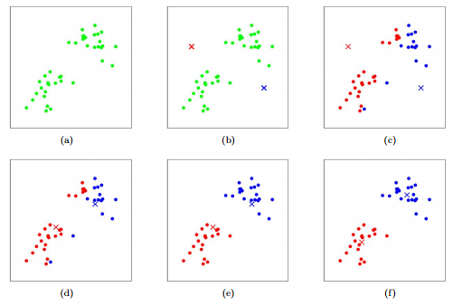
K-Means
K-Means, verileri belirli gruplara (kümeler) ayırmak için kullanılan bir kümeleme algoritmasıdır. Veriler benzer özelliklere sahipse, K-Means algoritması bu benzerlikleri kullanarak verileri belirli sayıda kümeye böler. Bu sayede, verilerdeki yapı ve benzerlikler daha iyi anlaşılabilir.
Notes:
Amacı, verilerin içindeki yapıyı ve benzerlikleri anlamak ve belirli sayıda küme oluşturmaktır. Bu algoritma, veri noktalarını kümelere ayırırken her küme içindeki veri noktalarının birbirine olan benzerliğini maksimize etmeye çalışır.
K-Means algoritmasının çalışma mantığı şu adımlarla gerçekleşir:
Adım 1: Küme Sayısını Belirleme (K belirleme): K-Means algoritması, önceden belirlenmiş bir sayıda küme oluşturur. Bu sayı, kullanıcının önceden belirlemesi gereken ve veri kümesine göre uygun olacak bir değerdir.
Adım 2: Başlangıç Merkezleri Belirleme: Algoritma, her küme için başlangıç merkezlerini rastgele belirler. Bu merkezler, veri noktalarının uzayında rastgele seçilen noktalardır.
Adım 3: Veri Noktalarını En Yakın Merkezlere Atama: Her veri noktası, o anki merkezler arasından en yakın olan merkeze atanır ve o merkeze ait bir kümenin parçası olur.
Adım 4: Küme Merkezlerini Yeniden Hesaplama: Her kümedeki veri noktaları atanırken, bu kümenin yeni merkezi hesaplanır. Bu merkez, o küme içindeki veri noktalarının ortalamasından elde edilir.
Adım 5: Yeniden Atama ve Merkez Yeniden Hesaplama: Adım 3 ve 4 tekrarlanır. Veri noktaları son atağına kadar en yakın merkezlere atanır ve küme merkezleri güncellenir.
Adım 6: Durma Koşulu: Algoritma, yeni merkezlerin hesaplandığı adımda bir önceki merkezlerle arasındaki farkın belirli bir eşiği geçtiğinde durur. Bu durma koşulu, merkezlerin stabil hale gelmesini sağlar.
Sonuç olarak, K-Means algoritması her veri noktasını bir küme içine atar ve bu küme merkezlerini güncelleyerek verileri belirli sayıda kümeye böler. Bu sayede, benzer özelliklere sahip veri noktaları aynı kümede toplanır ve verilerin içindeki yapı ve benzerlikler daha iyi anlaşılır. K-Means kümeleme, veri analizinde, müşteri segmentasyonunda, resim işlemede ve pek çok uygulama alanında kullanılan popüler bir algoritmadır.
K-Means’ı Nerede Uygulayabilirim?
Öncelikle bu algoritmayı nerelerde, hangi amaçlarda kullanabiliriz bunlara göz atalım. Bana göre bir algoritmayı incelemeye başlamadan önce onun neye hizmet ettiğini bilmek bizim çalışma verimimizi arttırır.
→Belge Sınıflandırması Belgeleri etiketlere, konulara ve belgenin içeriğine göre birden fazla kategoride kümeleyin. Bu çok standart bir sınıflandırma problemidir ve k-means aracı bu amaç için oldukça uygun bir algoritmadır.
→Suç Yerlerinin Belirlenmesi Bir şehirdeki belirli bölgelerde mevcut olan suçlarla ilgili veriler, suç kategorisi, suç alanı ve ikisi arasındaki ilişki, bir şehirdeki ya da bölgedeki suça eğilimli alanlara ilişkin kaliteli bilgiler verebilir. İşte bununla ilgili güzel bir makale..
→Müşteri Segmentasyonu Kümeleme, pazarlamacıların müşteri tabanını geliştirmelerine, hedef alanlarda çalışmasına ve müşterileri satın alma geçmişine, ilgi alanlarına veya etkinlik izlemeye göre segmentlere ayırmasına yardımcı olur. Sınıflandırma, şirketin belirli kampanyalar için belirli müşteri kümelerini hedeflemesine yardımcı olur.
→Oyuncu Analizi Oyuncu istatistiklerini analiz etmek, spor dünyasının her zaman kritik bir unsuru olmuştur ve artan rekabetle birlikte, makine öğrenmenin burada oynayacağı kritik bir rol vardır. Ayrıntılar ve örnek bir uygulama için bu makaleye göz atın.
→Dolandırıcılık Tespiti Makine öğrenimi sahtekarlık tespitinde önemli bir rol oynar ve otomobil, sağlık ve sigorta sahtekarlığı tespitinde sayısız uygulamaya sahiptir. Sahte iddialarla ilgili geçmiş verileri kullanarak, yeni iddiaları , sahte kalıpları belirten kümelere yakınlığına dayanarak izole etmek mümkündür.
→Çağrı Kaydı Detay Analizi Bir çağrı detay kaydı (CDR), telekom şirketleri tarafından bir müşterinin araması, SMS ve internet etkinliği sırasında elde edilen bilgilerdir. Bu bilgiler, müşteri demografisiyle birlikte kullanıldığında, müşterinin ihtiyaçları hakkında daha fazla bilgi sağlar. Bu makalede, denetlenmeyen k-means kümeleme algoritmasını kullanarak müşteri faaliyetlerini 24 saat boyunca nasıl kümelendirebileceğinizi anlayacaksınız. Müşteri segmentlerini saatlerce kullanımlarına göre anlamak için kullanılır.
→BT Uyarılarının Otomatik Kümelenmesi Ağ, depolama veya veritabanı gibi büyük kurumsal BT altyapı teknolojisi bileşenleri büyük hacimli uyarı mesajları üretir. Uyarı mesajları potansiyel olarak operasyonel sorunlara işaret ettiğinden, sonraki işlemler için önceliklendirme için manuel olarak taranmaları gerekir. Verilerin kümelenmesi, uyarı kategorileri hakkında bilgi verebilir ve ortalama onarım süresi ve arıza tahminlerinde yardımcı olabilir.
→Burada yazmayan daha birçok ugulamadada (Görüntü Tanıma gibi) K-Means algoritması kullanılabilir.

Slide 35
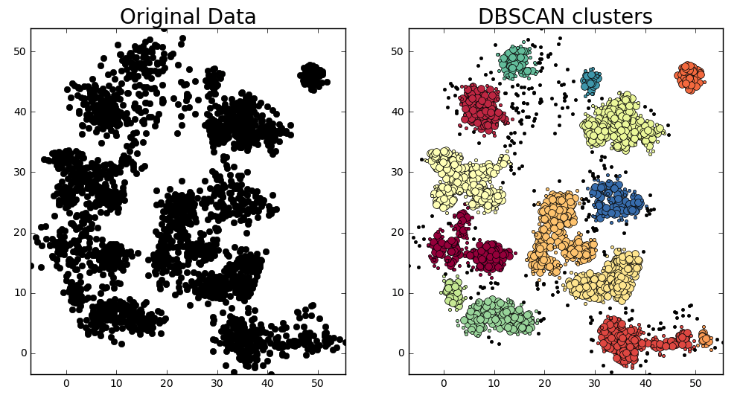
DBSCAN
DBSCAN (Density-Based Spatial Clustering of Applications with Noise), verileri yoğunluk tabanlı bir şekilde kümelere ayıran bir denetimsiz öğrenme algoritmasıdır.
Notes:
DBSCAN, verilerdeki yoğunluk tabanlı bölgeleri tanır ve bu bölgelerdeki veri noktalarını kümelere atar. Bu algoritma, veri kümesindeki farklı şekillerdeki ve boyuttaki kümelere uygun bir şekilde uygulanabilir.
Epsilon ve Minimum Komşuluk Sayısı Belirleme: DBSCAN algoritmasının temel parametreleri Epsilon (ε) ve Minimum Komşuluk Sayısı (MinPts) değerleridir. Epsilon, bir veri noktasının çevresindeki yoğunluk bölgesini tanımlayan bir yarıçap değeridir. Minimum Komşuluk Sayısı, bir veri noktasının Epsilon yarıçapındaki komşu veri noktalarının minimum sayısıdır.
Yoğunluk Tabanlı Bölgeleri Belirleme: Algoritma, herhangi bir veri noktası etrafında Epsilon yarıçapında MinPts veya daha fazla sayıda komşu veri noktası bulunuyorsa, bu noktayı çekirdek nokta (core point) olarak adlandırır. Çekirdek noktalar, veri kümesindeki yoğunluklu bölgelerin merkezlerini temsil eder.
Komşu Veri Noktalarını Bulma: DBSCAN, çekirdek noktaları temel alarak Epsilon yarıçapındaki komşu veri noktalarını belirler. Bu adım, yoğunluklu bölgelerin genişlemesini sağlar.
Kümelerin Oluşturulması: Algoritma, yoğunluklu bölgelerdeki veri noktalarını birleştirerek küme oluşturur. Bir veri noktası, bir çekirdek noktasının Epsilon yarıçapındaki komşusuysa veya başka bir çekirdek noktasının komşusuysa, aynı kümede yer alır. Bu şekilde, veri kümesindeki yoğunluk tabanlı kümeleme yapılır.
Aykırı Verilerin Belirlenmesi: Algoritma, yoğunluklu bölgelere ve çekirdek noktalara ait olmayan veri noktalarını aykırı (noise) veriler olarak tanımlar. Aykırı veriler, hiçbir çekirdek noktasının komşusu olmayan veri noktalarıdır ve kümelere atanmazlar.
DBSCAN, verilerde kümeleme yaparken küme sayısını önceden belirlemeye gerek duymaz ve farklı şekillerdeki kümelere uygun bir şekilde çalışabilir. Ayrıca, yoğun bölgelerin içindeki veri noktalarını kümelere eklerken, aykırı verileri belirleme yeteneği sayesinde veri analizinde kullanışlıdır. Ancak, DBSCAN algoritmasının veri kümesindeki Epsilon ve MinPts parametrelerinin doğru seçilmesi, doğru sonuçlar elde etmek için önemlidir.

Slide 36
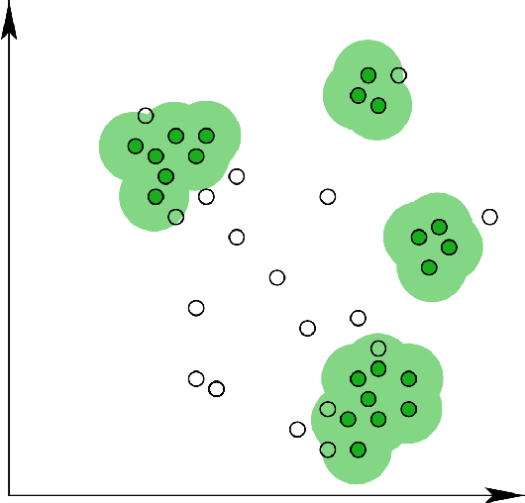
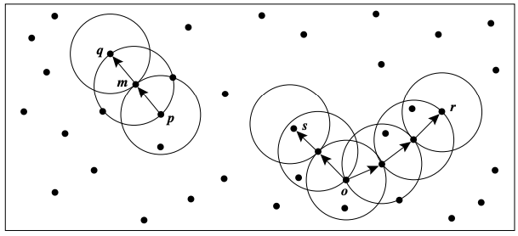
K-Means ile DBSCAN Arasındaki Farklar
Çalışma prensibi
Küme sayısının belirlenmesi
Küme şekilleri
Aykırı verilerin işlenmesi
Parametreler
Notes:
Çalışma Prensibi:
K-Means: K-Means, veri kümesini belirli sayıda K kümesine bölmek için verilerin küme merkezlerini bulmaya çalışır. Küme merkezleri, veri noktalarının ortalamaları olarak belirlenir ve veriler bu merkezlere göre kümelere atanır.
DBSCAN: DBSCAN, veri kümesindeki yoğunluk tabanlı bölgeleri tanır ve bu bölgelerdeki veri noktalarını kümelere atar. Çekirdek noktalar ve Epsilon yarıçapında bulunan komşu noktalar kullanılarak kümeleme yapılır.
Küme Sayısının Belirlenmesi:
K-Means: K-Means algoritması, önceden belirlenmiş bir sayıda K kümesi oluşturur. K değeri kullanıcının tarafından belirlenmelidir.
DBSCAN: DBSCAN algoritması, küme sayısını önceden belirlemek yerine, veri kümesindeki yoğun bölgeleri ve çekirdek noktaları kullanarak otomatik olarak kümeleme yapar.
Küme Şekilleri:
K-Means: K-Means, küme merkezlerinin veri noktalarının ortalamaları olduğu düzgün küme şekilleri oluşturur. Bu nedenle, kümeleme sonuçları çoğunlukla yuvarlak veya elips şeklinde olur.
DBSCAN: DBSCAN, yoğunluklu bölgelere dayandığı için, farklı şekil ve boyuttaki kümelere uygun bir şekilde çalışabilir. Bu sayede, verilerdeki düzensiz ve yoğunluklu bölgeleri tanımak ve farklı şekillerdeki kümelere atama yapmak mümkündür.
Aykırı Verilerin İşlenmesi:
K-Means: K-Means, aykırı verilere karşı duyarlıdır ve bu verileri kümelere yanlış atayabilir.
DBSCAN: DBSCAN, aykırı verileri belirleyebilir ve aykırı verileri ayrı bir kümeye atar. Bu sayede, verilerdeki aykırı değerlerin etkisi kümeleme sonuçlarına yansımaz.
Parametreler:
K-Means: K-Means algoritmasında K değeri, küme sayısını belirleyen ana parametredir.
DBSCAN: DBSCAN algoritmasında ise Epsilon (ε) ve Minimum Komşuluk Sayısı (MinPts) parametreleri, kümeleme işleminde önemli rol oynar.
Özetle, K-Means ve DBSCAN farklı çalışma prensiplerine sahip olan denetimsiz öğrenme algoritmalarıdır. K-Means, düzgün ve yuvarlak küme şekilleri oluşturma eğilimindedir ve küme sayısını önceden belirlemeyi gerektirirken, DBSCAN, yoğun bölgeleri tanıyarak farklı şekil ve boyuttaki kümelere uygun bir şekilde kümeleme yapar ve küme sayısını otomatik olarak belirler. Her iki algoritma da veri analizi ve desen keşfi için farklı veri yapıları ve uygulama senaryolarında kullanılabilir.

Slide 37

Principal Component Analysis (PCA)
PCA (Principal Component Analysis), boyut azaltma ve veri dönüştürme amacıyla kullanılan bir denetimsiz öğrenme algoritmasıdır. Temel amacı, yüksek boyutlu veri kümesindeki değişkenleri (özellikleri) azaltmak ve verileri yeni bir koordinat sisteminde ifade etmektir.
PCA uygularken boyut indirgeme düzeyini belirlemek için ;
Varyansın korunması
Hesaplama ve işlem yükü
Görselleştirme ve anlaşılabilirlik
Notes:
PCA (Principal Component Analysis), boyut azaltma ve veri dönüştürme amacıyla kullanılan bir denetimsiz öğrenme algoritmasıdır. Temel amacı, yüksek boyutlu veri kümesindeki değişkenleri (özellikleri) azaltmak ve verileri yeni bir koordinat sisteminde ifade etmektir.
PCA algoritmasının çalışma mantığı şu adımlarla gerçekleşir:
Verilerin Standartlaştırılması: PCA, verilerin birbirine benzer ölçeklere sahip olmasını gerektirir. Bu nedenle, ilk adımda veriler standartlaştırılır. Her özellik (sütun) için ortalama değer çıkarılır ve standart sapma ile bölünür. Böylece, her özellik aynı ölçeğe sahip olur.
Kovaryans Matrisi Hesaplama: Standartlaştırılmış verilerin kovaryans matrisi hesaplanır. Kovaryans, iki değişken arasındaki ilişkiyi ölçen bir değerdir. PCA, değişkenler arasındaki ilişkiyi anlamak için kovaryans matrisini kullanır.
Özvektörler ve Özdeğerlerin Hesaplanması: Kovaryans matrisinin özvektörleri ve özdeğerleri hesaplanır. Özvektörler, kovaryans matrisine göre değişkenlerin yönlerini temsil eder. Özdeğerler, bu yönlerin önemini ölçer ve verilerin bu yönlerdeki varyansını ifade eder.
Özvektörlerin Sıralanması: Özdeğerler ve özvektörler, büyükten küçüğe doğru sıralanır. En büyük özdeğer, verilerdeki en büyük varyansı temsil eden birinci ana bileşendir. İkinci ana bileşen, en büyük ikinci varyansı temsil eder ve böylece sıralamaya devam edilir.
Bileşenlerin Seçilmesi: İlgilenilen boyut azaltma düzeyine göre, özdeğerlerin büyüklüğüne göre ana bileşenler seçilir. Bu seçilen ana bileşenler, verileri yeni bir koordinat sisteminde temsil eder ve boyut azaltma sağlar.
PCA, boyut azaltma için kullanıldığı gibi, verilerin görselleştirilmesi, gürültü azaltma, öznitelik çıkarımı ve veri analizi gibi birçok alanda da kullanılabilir. Ayrıca, verilerdeki ilişkileri ve desenleri anlamak için de kullanışlı bir araçtır. PCA, veri analizinde ve makine öğrenmesinde önemli bir rol oynar ve verilerin anlaşılabilirliğini ve işlenebilirliğini artırmak için sıkça tercih edilir.
Varyansın Korunması: PCA ile boyut indirgemesinin temel amacı, verilerdeki bilgi kaybını minimize ederek mümkün olduğunca çok bilgiyi korumaktır. Bu nedenle, boyut indirgeme düzeyini belirlerken, kümeleme, sınıflandırma veya diğer analizler için gereken bilgi miktarını koruyacak şekilde özdeğerleri gözlemleyebilirsiniz. Örneğin, PCA'nın toplam varyansın %95'ini koruyacak şekilde boyut indirgemesi yapmak isteyebilirsiniz.
Hesaplama ve İşlem Yükü: Boyut indirgeme, verilerin işlem süresini ve hesaplama yükünü azaltır. Ancak, daha yüksek boyut azaltma düzeyleri daha az bilgi koruduğu için bu dengeyi sağlamanız gerekir. Daha fazla bileşene indirgeme yapmak, hesaplama süresini ve işlem yükünü artırırken, daha az bileşene indirgeme yapmak daha az bilgi koruyabilir.
Görselleştirme ve Anlaşılabilirlik: PCA ile boyut indirgemesi, verileri 2 veya 3 boyutlu uzayda görselleştirme ve anlaşılabilirlik açısından faydalı olabilir. Bu durumda, özellikle görselleştirmek için boyut indirgemesi yapabilir ve verilerin farklı gruplar arasındaki ilişkilerini daha iyi anlayabilirsiniz.
Boyut indirgeme sonucunda oluşan bileşenler, verilerin en büyük varyansına göre sıralanan ana bileşenlerdir. Örneğin, 2 boyuta indirgeyerek oluşturulan bileşenler, verilerin ana değişkenlerinin belirgin olan iki yönünü temsil eder. Bu bileşenler, verileri yeni bir koordinat sisteminde ifade eder ve boyut indirgeme sonucunda verilerin yoğunluğu ve dağılımı değişebilir. Bileşenlerin her biri, verilerdeki en büyük değişkenliği ifade eden yönlerdir ve orijinal verileri daha az boyutta temsil etmek için kullanılır. Bu bileşenler, verilerdeki yapıyı ve desenleri daha iyi anlama ve analiz etme olanağı sağlar.

Slide 38
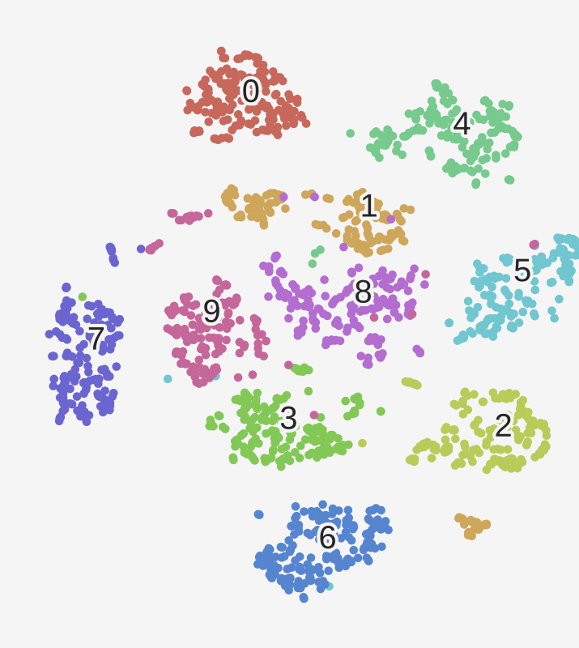
t-SNE (t-distributed Stochastic Neighbor Embedding)
Verileri düşük boyutlu bir uzayda görselleştirmek için kullanılan bir denetimsiz öğrenme algoritmasıdır. Temel amacı, yüksek boyutlu veri kümesindeki benzerlik yapılarını koruyarak verileri daha düşük boyutlu bir uzaya dönüştürmektir. T-SNE, özellikle verilerin görselleştirilmesi ve desenlerin anlaşılması için kullanılır.
Notes:
T-SNE algoritmasının çalışma mantığı şu adımlarla gerçekleşir:
Benzerlik Matrisinin Hesaplanması: İlk adımda, veri noktaları arasındaki benzerlikleri ölçen bir benzerlik matrisi oluşturulur. Benzerlik matrisi, her bir veri noktası ile diğer veri noktaları arasındaki benzerlik derecesini gösterir. Genellikle, veri noktaları arasındaki uzaklık ölçüleri (örneğin, Öklidy uzaklığı) kullanılarak benzerlik matrisi hesaplanır.
Benzerliklerin Olasılık Dağılımına Çevrilmesi: T-SNE, veri noktaları arasındaki benzerlikleri olasılık dağılımına çevirir. Bu adımda, benzerliklerin olasılık dağılımı, veri noktaları arasındaki benzerliklerin karşılıklı olarak yüksek olması durumunda daha yüksek olacak şekilde hesaplanır. Benzer veri noktaları arasındaki benzerlikler daha yüksek olasılıkla ifade edilirken, uzak veri noktaları arasındaki benzerlikler daha düşük olasılıkla ifade edilir.
Düşük Boyutlu Uzaya Gömme: Daha sonra, düşük boyutlu uzayda görselleştirmeyi yapmak için verilerin yeni koordinatları belirlenir. Bu adımda, düşük boyutlu uzayda benzerliklerin korunması hedeflenir. T-SNE, benzer veri noktalarını düşük boyutta birbirlerine daha yakın gömme eğilimindedir.
Gradient İndirgeme ile Optimize Etme: Düşük boyutlu uzayda gömme işlemi, başlangıçta rastgele bir konumda gerçekleştirilir. Ardından, gömme işlemini optimize etmek için gradient indirgeme yöntemleri kullanılır. Bu, verilerin daha iyi düşük boyutlu uzayda yerleştirilmesini sağlar.
T-SNE, yüksek boyutlu verilerdeki yapıları ve desenleri korurken, düşük boyutlu uzayda görsel olarak ayrımların daha net bir şekilde görülebilmesini sağlar. Verilerin görselleştirilmesi ve karmaşık yapıların anlaşılması için sıklıkla kullanılan etkili bir araçtır. Ancak, T-SNE'nin uzaklıkları tamamen koruyamaması ve bazı veri noktalarını yoğun bölgelerde sıkıştırma eğilimi olması nedeniyle bazı durumlarda dikkatli bir şekilde yorumlanması gerekebilir.

Slide 39
Uygulama Örnekleri
Kredi kartı dolandırıcılığı tespiti
Hisse senedi fiyat tahmini
Kanser teşhisi
Kredi skoru tahmini
El yazısı tanıma
Müşteri kayıp tahmini
Enerji tüketimi tahmini
Müşteri ödeme riski değerlendirmesi
Müşteri segmentasyonu
Sosyal medya konu analizi
Gen ekspresyon analizi
Gelir tahmini

Slide 40

Zorluklar
Veri kalitesi ve miktarı
Etik ve yasal sorunlar
Özellik mühendisliği
Hesaplama gücü ve hız
Açıklanabilirlik
Notes:
Veri Kalitesi ve Miktarı: Makine öğrenmesi modelleri, doğru ve yeterli miktarda veriye ihtiyaç duyar. Veri kalitesi düşük veya veri miktarı sınırlı olduğunda, modelin performansı olumsuz yönde etkilenebilir.
Etik ve yasal sorunlar: Makine öğrenmesi, kişisel veya hassas verilerle çalıştığında, etik ve yasal sorunlar ortaya çıkabilir. Örneğin, makine öğrenmesi modellerinin verilerdeki önyargıları veya ayrımcılıkları yansıtması, adaletsizliklere veya zararlara yol açabilir⁴. Ayrıca, makine öğrenmesi modellerinin verilerin gizliliğini, güvenliğini ve sahipliğini nasıl koruyacağı da önemli bir sorundur⁵
Özellik Mühendisliği: Verilerin doğru ve anlamlı özelliklere dönüştürülmesi, modelin performansını büyük ölçüde etkileyebilir. Özellik mühendisliği, uzmanlık ve deneyim gerektiren kritik bir aşamadır.
Hesaplama Gücü ve Hız: Makine öğrenmesi, büyük veri kümelerinde ve karmaşık modellerde hesaplama gücü ve hız gerektirebilir. Bu, donanım ve altyapı açısından bazı zorluklar oluşturabilir.
Açıklanabilirlik: Bazı makine öğrenmesi modelleri, içsel yapıları nedeniyle sonuçlarının açıklanması zor olabilir. Bu, özellikle kritik kararların alındığı durumlarda güvenilirlik sorunlarına yol açabilir.

Slide 41

Makine Öğrenmesi Geleceği
Generative Pre-Trained Transformer
Edge AI
Explainable AI
Low Code AI
Robotic
Security
Notes:
Yapay Zeka (AI) veya Makine Öğrenimi (ML) alanında yeni bir kariyere başlamak istiyorsanız, ortaya çıkan AI ve Makine Öğrenimi trendlerini yakından takip etmek önemlidir. AI ve ML, bugünlerde neredeyse herkesin duyduğu terimlerdir. Bu terimlere aşina olmayanlar bile neredeyse her gün bu yeni teknolojilerle karşılaşıyor . Araştırmalar, şu anda kullandığımız cihazların yüzde 77'sinde yapay zekanın yerleşik olduğunu gösteriyor . Bir sürü "akıllı" cihazdan Netflix önerilerine, Amazon'un Alexa ve Google Home gibi ürünlerine kadar yapay zeka, artık günlük hayatımızın bir parçası olan birçok modern teknolojik konforun arkasındaki güçtür.
Bu teknolojilere olan talebin ve ilginin artmasıyla birlikte bu alanda birçok yeni trend ortaya çıkıyor. Bir teknoloji uzmanıysanız veya belirli bir kapasitede teknolojiyle ilgileniyorsanız, Yapay Zeka ve Makine Öğrenimi trendleri alanında sırada ne olduğunu görmek heyecan verici.
Üretken Önceden Eğitilmiş Transformer 3 (GPT-3): GPT-3, muazzam miktarda veri üzerinde eğitilmiş, olağanüstü bir doğrulukla insan benzeri metinler üretmesini sağlayan son teknoloji bir dil modelidir.
Üretken yapay zeka, mevcut bir veri kümesini kullanarak yeni veri veya içerik üreten makine öğreniminin alt alanını ifade eder. Amacı, orijinal, gerçek dünya girdi verilerine yakın bir şey üretmektir. Bu AI türü, o veri kümesindeki kod, metin, resim, ses, video veya diğer veri türlerinden oluşabilen kalıpları ve özellikleri öğrenmek için derin öğrenme algoritmaları kullanır. Generative AI halihazırda geniş bir uygulama yelpazesine sahiptir. İşte tümü San Francisco merkezli AI araştırma şirketi OpenAI tarafından üretilen ve önümüzdeki yıl parlamaya devam edecek olan üç talep üzerine örnek:
Üretken Önceden Eğitimli Transformatör 3 (GPT-3)
2020'de geliştirilen GPT-3, İnternetteki milyonlarca web sayfasını ve bilimsel makaleyi inceledikten sonra metni "otomatik olarak tamamlayan" bir dil tahmin modelidir. GPT-3, 175 milyar makine öğrenimi parametresine sahiptir. Bu üretken yapay zeka ürünü, siz onu konular, açıklamalar veya giriş cümleleri gibi bağlamlarla besledikten sonra insan benzeri yazılı içerik oluşturan mevcut metin yazarlığı araçlarını çalıştırır. Ana hatları, özetleri, denemeleri, köşe yazılarını ve daha fazlasını geliştirmek için bu aracı kullanabilirsiniz.
Ancak GPT önyargı içerebilir çünkü çıktısı daha önce yayınlanmış ve aynı zamanda ırksal, dinsel veya cinsiyete dayalı önyargılara sahip olabilecek içerikten gelir.
ChatGPT – Kullanan oldu mu?
ChatGPT, GPT-3'ün Kasım 2022'de kullanıma sunulan bir bot sürümüdür. İnsan konuşmalarından ve insanlar tarafından yazılan internet içeriğinden "eğitim" aldıktan sonra soruları yanıtlayabilen ve talimatları gerçekleştirebilen büyük bir dil modelidir. Bu yapay zeka, Reddit gibi insan geri bildirim kaynaklarını inceleyerek, başkaları onlara bir soru sorduğunda insanların ne beklediğini "öğrendi" - yanıt vermenin "insan tarzı".
OpenAI, ChatGPT'yi insanlarla diyalogları taklit edecek şekilde tasarladı. Bot, listeler ve kulağa insanca gelen mektuplar oluşturup düzenleyebildiği için, endüstriler onun bir ofis asistanı ve müşteri hizmetleri desteği olarak daha geniş kullanımını öngörüyor.
ChatGPT ile ilgili endişelerden bazıları, denemeler ve akademik makaleler oluşturmak için olası kullanımıdır. Ancak oluşturduğu içerik, saçma sapan cümleler ve hatta yanlış bilgiler içerebilir. Müşteri hizmetleri ayarlarında yanlış bilgilendirmeyi önlemek için ChatGPT'nin performansının denetlenmesi gerekli olabilir.
# gpt -4, artık sadece metin değil görsel üzerinde de çalışabiliyor. Daha karmaşık problemleri, daha anlaşılır ve daha detaylı
Cevaplandırabiliyor.
Örneğin yemek yapmak istiyorsunuz ama hangi yemeği yapacağınıza ve hangi tarifi kullanacağınıza karar veremediniz. Aşağıdaki gibi kullanmak istediğiniz malzemelerin fotoğrafını çekip ChatGPT’ye yüklüyorsunuz. Robot bu görseli analiz ederek sizin için bir yemek tarifi oluşturuyor.
DALL-E
DALL-E, grafik oluşturma özellikleri nedeniyle 2022'de üç OpenAI kreasyonu arasında en popüler olanı oldu. Ürünün adı İspanyol sürrealist Salvador Dali ve 2008 Pixar animasyon filmi WALL-E'deki robottan geliyor.
Bir açıklama girerek resim oluşturabilirsiniz ve DALL-E birkaç sürüm oluşturur. Veya metin istemlerini kullanarak mevcut bir görüntüden yeni bir görüntü oluşturabilirsiniz. Kullanıcılar "boyama içinde" yapabilir veya bir görüntünün bazı kısımlarını silebilir ve başka bir şeyle değiştirebilir. Veya DALL-E'nin orijinal bir fotoğrafa (ana konu veya manzara) daha fazlasını ekleyebileceği "boyama dışı" yapabilirler. Bu yetenekler, DALL-E'yi marka bilinci oluşturma ve yaratıcı pazarlama sektörleri için kullanışlı bir araç haline getirir.
2. Edge AI: Edge AI, AI algoritmalarını ve modellerini doğrudan akıllı telefonlar, IoT cihazları ve sensörler gibi uç cihazlarda çalıştırmayı içerir. Gecikmeyi azaltır ve verilerin daha hızlı ve daha verimli işlenmesini sağlar. Edge AI, özellikle IoT (nesnelerin interneti) cihazlarında, akıllı telefonlarda, arabalarda, güvenlik kameralarında, sağlık cihazlarında ve endüstriyel ekipmanlarda kullanılabilir. Bu cihazlar, Edge AI sayesinde gerçek zamanlı kararlar alabilir, verileri işleyebilir ve daha hızlı bir şekilde yanıt verebilir. Bunun yanı sıra, bulut tabanlı sistemlerden bağımsız olarak çalışması nedeniyle daha güvenli bir seçenek olabilir.
Örneğin federated learning
3. Açıklanabilir AI: Açıklanabilir AI (XAI), kararları ve eylemleri için net açıklamalar sağlayabilen şeffaf AI sistemleri oluşturmayı içerir. Bu, AI sistemlerinde güven ve hesap verebilirlik oluşturmak için önemlidir.
Açıklanabilir Yapay Zeka (Explainable AI - XAI), yapay zeka sistemlerinin karar alma süreçlerinin anlaşılabilir olmasını sağlayan bir yaklaşımdır. Bu yaklaşım, özellikle kritik kararlar alan sistemlerde güvenlik, etik ve yasal uygunluk açısından önemlidir.
Geleneksel yapay zeka algoritmaları genellikle "kara kutu" olarak adlandırılır, yani algoritmanın karar verme süreci anlaşılmazdır. Bu durum, sistemlerin kararlarına güvenilirlik kazandırmakta zorluklar yaratabilir ve özellikle insan hayatı ve güvenliği ile ilgili kararlarda etik endişeleri artırabilir.
Açıklanabilir yapay zeka yaklaşımları, algoritmaların karar süreçlerinin açıkça gösterilmesini ve anlaşılmasını sağlayarak kararların izlenebilir, doğru ve adil olmasını garanti altına almaya çalışır. Bu yaklaşım, özellikle sağlık, güvenlik ve adalet sistemleri gibi kritik alanlarda yaygın olarak kullanılmaktadır.
4. az kodlu, kodsuz yapay zeka
Low code AI platformları, önceden tasarlanmış bileşenler veya yapay zeka modelleri gibi hazır bloklar sunarak, kullanıcıların bu bileşenleri bir araya getirerek ve yapılandırarak özelleştirilmiş yapay zeka uygulamaları oluşturmasına olanak sağlar. Bu sayede, geleneksel yapay zeka uygulamalarının geliştirme sürecinde gerekli olan teknik bilgi gereksinimleri azalır ve daha fazla insanın yapay zeka uygulamaları oluşturmasına olanak sağlanır.
Low code AI platformlarına örnek olarak şunlar verilebilir:
Google Cloud AutoML: Google Cloud AutoML, yapay zeka modelleri oluşturmak için kullanılabilecek bir dizi araç ve hizmetler sunar. Bu platform, kullanıcıların özelleştirilmiş görüntü, metin ve tablo tabanlı yapay zeka modelleri oluşturmasına olanak tanır.
Microsoft Power Platform: Microsoft Power Platform, işletmelerin, verilerini analiz etmek, uygulama geliştirmek ve otomasyon işlemlerini yönetmek için kullanabilecekleri bir dizi araç sunar. Bu platform, yapay zeka bileşenleri içeren Power Apps, Power BI ve Power Automate araçlarına sahiptir.
IBM Watson Studio: IBM Watson Studio, yapay zeka uygulamaları oluşturmak için kullanılabilecek bir dizi araç ve hizmetler sunar. Bu platform, kullanıcıların özelleştirilmiş yapay zeka modelleri oluşturmalarına olanak tanır ve görsel arayüzü sayesinde kod yazma gereksinimini azaltır.
Hugging Face: Hugging Face, doğal dil işleme modelleri oluşturmak için kullanılan bir platformdur. Bu platform, kullanıcılara önceden eğitilmiş doğal dil işleme modelleri sunar ve kullanıcıların kendi özelleştirilmiş modellerini oluşturmalarına olanak tanır.
DataRobot: DataRobot, yapay zeka uygulamaları oluşturmak için kullanılabilecek bir dizi araç ve hizmetler sunar. Bu platform, kullanıcıların özelleştirilmiş yapay zeka modelleri oluşturmalarına olanak tanır ve görsel arayüzü sayesinde kod yazma gereksinimini azaltır.

Slide 42

Teşekkürler..
Şevket AY
Uzman Yapay Zeka Araştırmacısı
sevket.ay@intertech.com.tr

